Slide 1
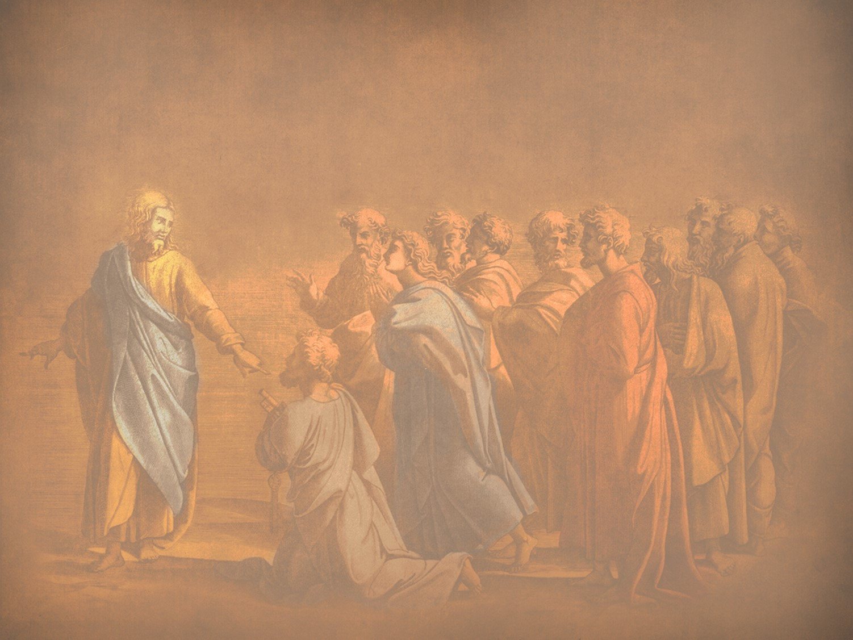
إعداد الإثني عشر من قبل الملك
74-97
ينسحب المسيح من الخدمة العلنية ليعلم الرسل كيف يستمرون في الخدمة التي سلمها الاب له حيث سينتهي رفضه قريباً بالموت
تلخيص القسم معتمد على ج. دوايت بنتيكوست، تناغم أقوال وأعمال يسوع المسيح (جراند رابيدز: زوندرفان، 1981)
د. ريك جريفيث • مؤسسة الدراسات اللاهوتية الأردنية • BibleStudyDownloads.org

Slide 2

فترات عظيمة في حياة المسيح
55
لأن ابن الإنسان أيضاً لم يأت ليُخدم بل ليخدم و ليبذل نفسه فدية عن كثيرين (مرقس 10: 45)
الجليلي في ذروته
السامري المبكر
السامري المتأخر
اليهودي المبكر
اليهودي المتأخر
البيري المبكر
البيري المتأخر
الأحداث الإفتتاحية
الأحداث الختامية
التحضير
التأكيد
محاضرة السير عبر العهد الجديد (استخدمت بإذن)
Notes:
The Walk Thru outline of the life of Christ forms a chiasm or literary arrangement with repeating elements in the opposite order. This structure makes Confirmation parallel to Preparation, Closing Events parallel to Opening Events, etc. until the only event without parallel becomes the focus: Climatic Galilean. Such an arrangement of material was common in ancient antiquity and is seen in both the OT (e.g., Zephaniah) and the NT (1 Thess) where the central teaching appears in the middle of each writing.
_______
LC-00-Syllabus-63
LC-01-Introduction-265
LC-05-Opposition-4

Slide 3
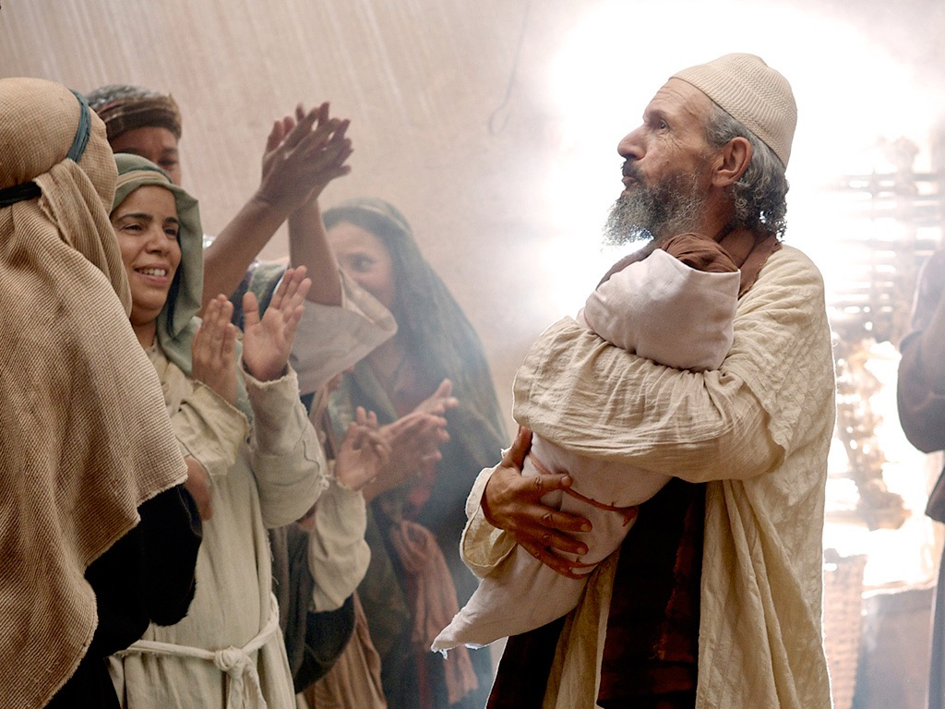

تقديم
الملك
27-1
إثبات
السفير
وصول
في معموديته
من خلال تجربته
في إعلانه
أسلافه
مجيئه
طفولته
Notes:
Jesus did all that we should expect of the Messiah (King) from the start:
1—He arrived in the proper lineage of David, born of a virgin, and knew his deity even at age 12
2—His forerunner John knew his role in preparing Israel for her king
3—He had the best witnesses possible in the Father (baptism), Spirit (temptation), and John (prophesied herald)

Slide 4

أصالة الملك
28-59
قبول شخصه
§§ 36-28
سلطة الملك
§§ 59-37
Notes:
Many people of various places (Judea, Samaria, Galilee) and types (Nicodemus, Samaritan woman, common Jews) initially believed in him.
Jesus also showed in 19 incidents the power expected of the Messiah to interpret the Law to preach and with authority over men, defilement, Sabbath, nature, sickness, and even death.

Slide 5
ملخص كتاب بنتيكوست
تقديم الملك
أصالة الملك
جدل حول الملك
إعداد الإثني عشر من قبل الملك
مقاومة الملك
تحضير التلاميذ من قبل الملك
التقديم الرسمي للملك
التحضير لموت الملك
رفض الملك
قيامة الملك

Slide 6

زيادة الاستقطاب
القيامة
التحضير
لموت
تحضير
التلاميذ
إعداد
أصالة
تقديم
الجدل
مقاومة
التقديم
الرفض
Notes:
The Life of Christ brought increasing polarization. The more Jesus showed about himself, the greater the resistance to him and his message. Also, the more intense the controversy leading to opposition, the higher priority Christ placed on preparing his men for when he would be gone. The climactic rejection when he presented himself as king of Israel at the Triumphal Entry resulted in rejection to the point of crucifixion followed by the victory of resurrection.
Introduction of the King
Authentication of the King
Controversy over the King
Instruction of the Twelve by the King
Opposition to the King
Preparation of the Disciples by the King
Official Presentation of the King
Preparation for the Death of the King
Rejection of the King
Resurrection of the King

Slide 7

جدل حول الملك
رفض
قبول
هيرودس أنتيباس
مدن الجليل
الفريسيين
أمة إسرائيل
الناصرة
امرأة في بيت سمعان
نساء ثريات يدعمن يسوع
إسرائيل بعد فترة ما بين المجيء
العالم، البحر، المرض، الموت، والعمى
Notes:
OVERVIEW OF THIS SESSION: The Controversy Over the King means that Jesus was debated by those who rejected and accepted Him. Sadly, the nation's leaders who disbelieved had greater authority than women who believed, but Jesus promised many believers after the time between his two comings (Interadvent Age). In the meantime, even the Sea of Galilee, death, blindness, etc., submitted to His power.

Slide 8
أ. إطعام الخمسة آلاف
74
متى 14: 13-21، مرقس 6: 30-44، لوقا 9: 10-17، يوحنا 6: 1-13
في إطعامه الخمسة آلاف فإن المسيح باعتباره موسى الجديد متمماً تثنية 18: 15، (1) يعلم تلاميذه أهمية عمل الراعي بينما يعلن طبيعة خدمته، عدم كفايتهم وكفايته لتتميم الخدمة (2) يؤكد على إيمان البقية التقية في ثقتهم، و(3) يؤسس الجماهير غير المؤمنة في عماهم الروحي

Slide 9
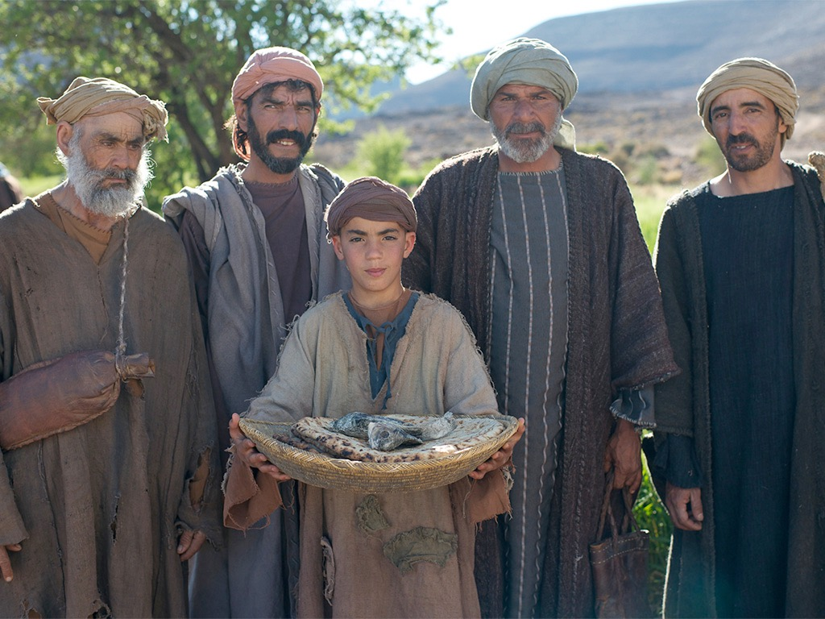

يسوع يطعم 5000
صور كتابية مجانية
متى 14: 13-22
مرقس 6: 31-46
لوقا 9: 10-17
يوحنا 6: 1-13

Slide 10
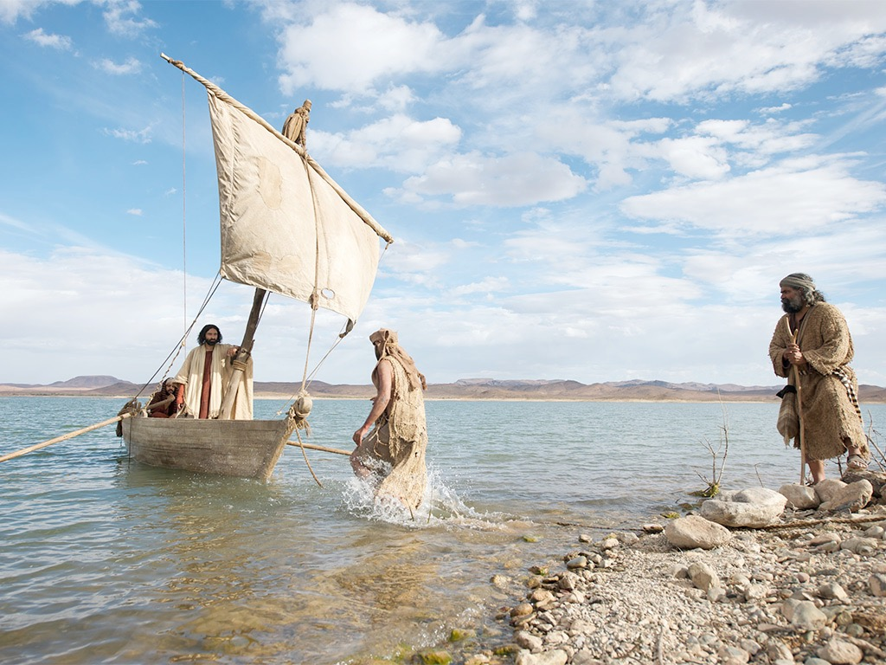

Slide 11
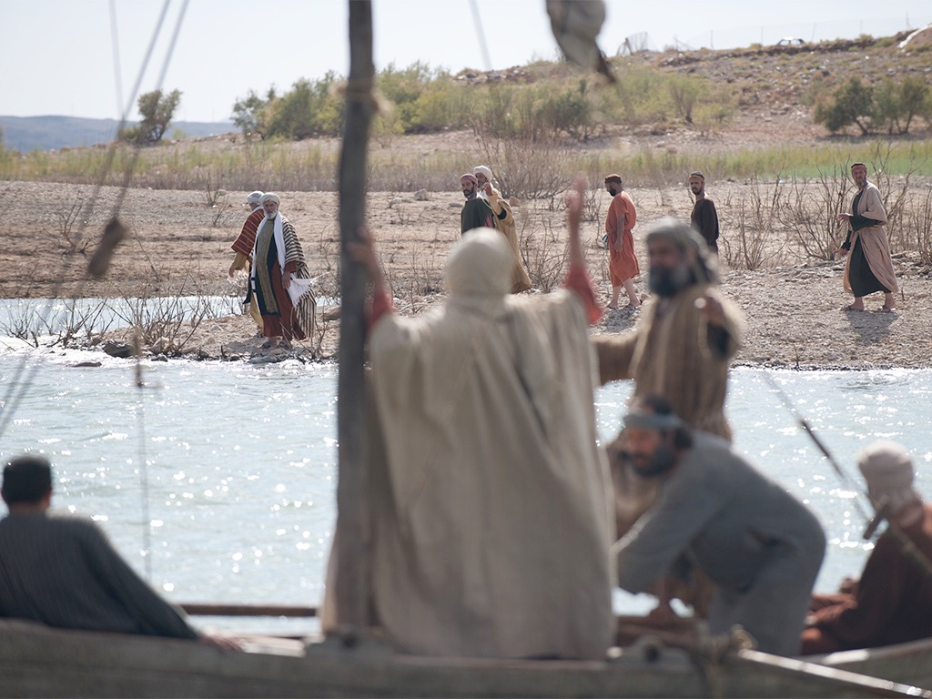

Slide 12
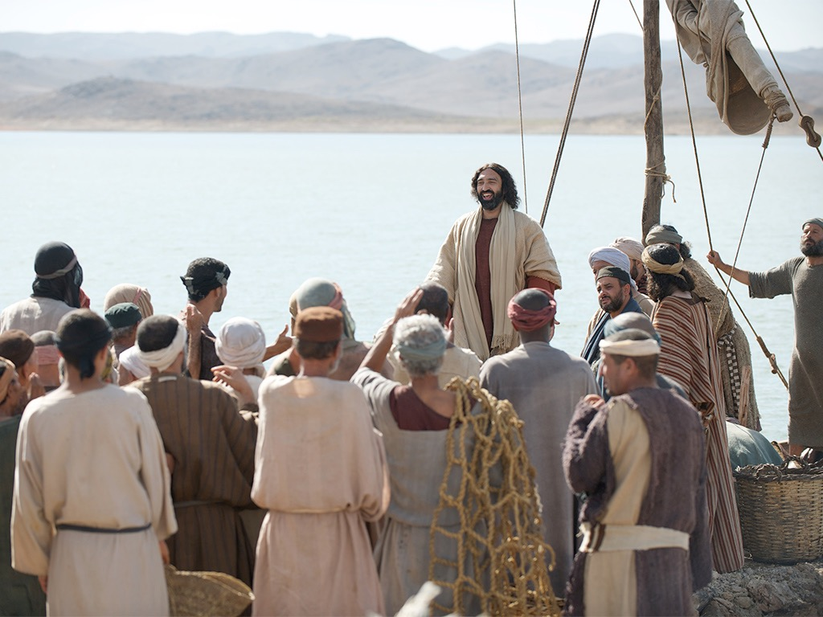

Slide 13
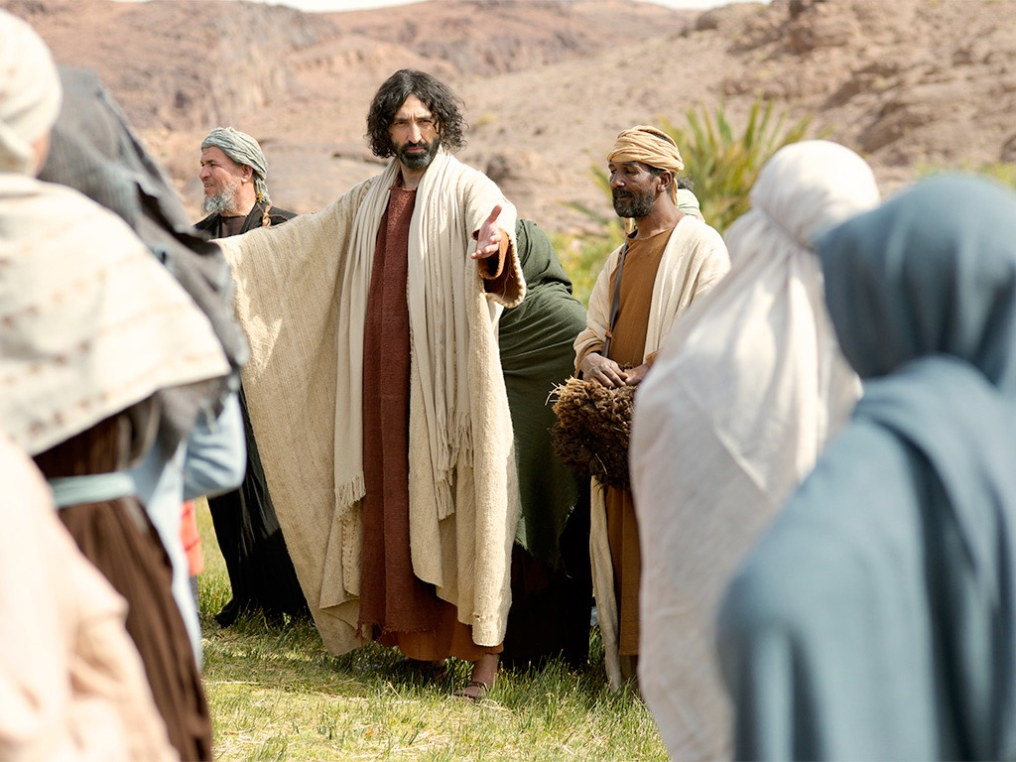

Slide 14
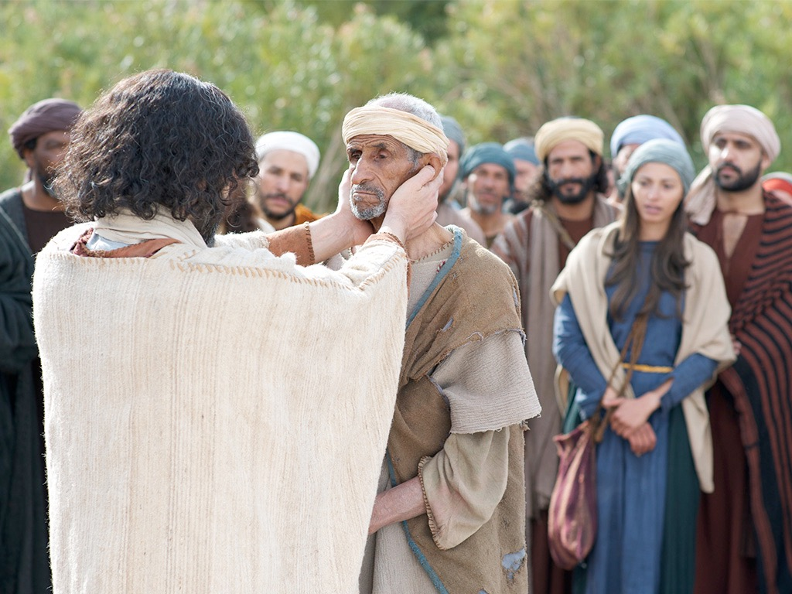

Slide 15
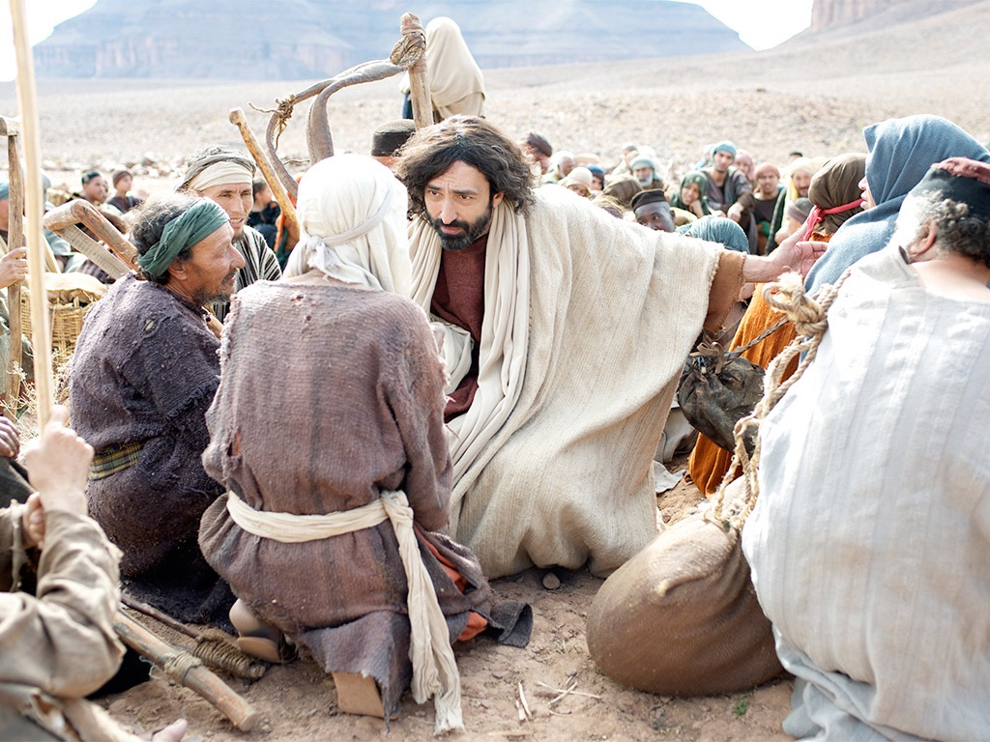

Slide 16
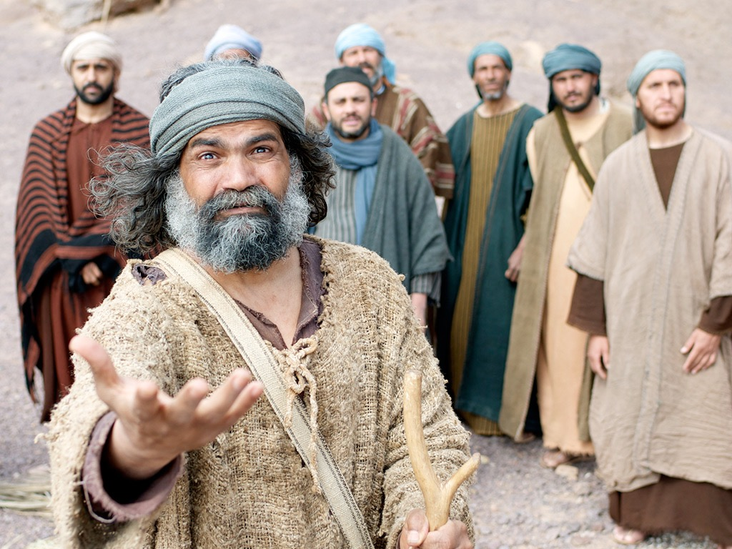

Slide 17
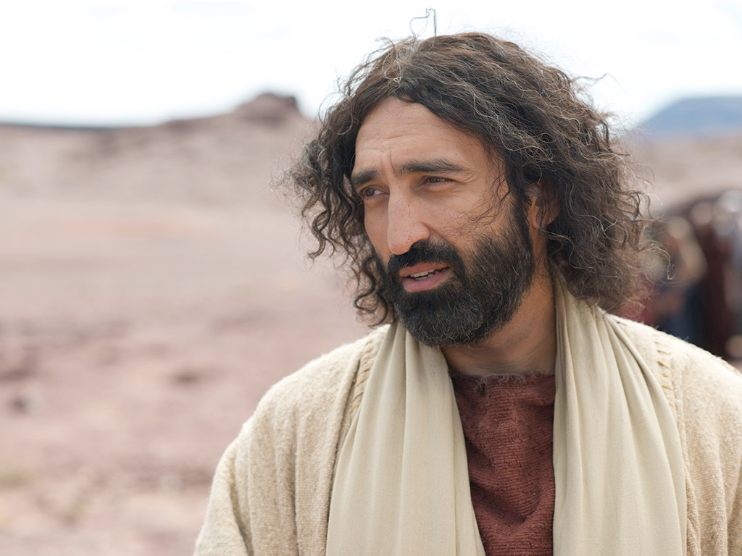

Slide 18
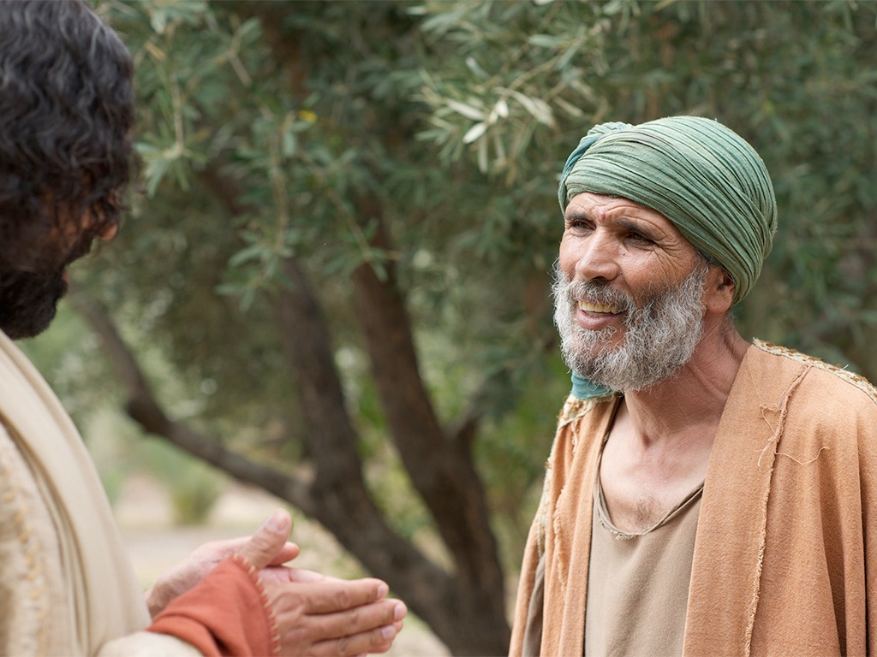

Slide 19
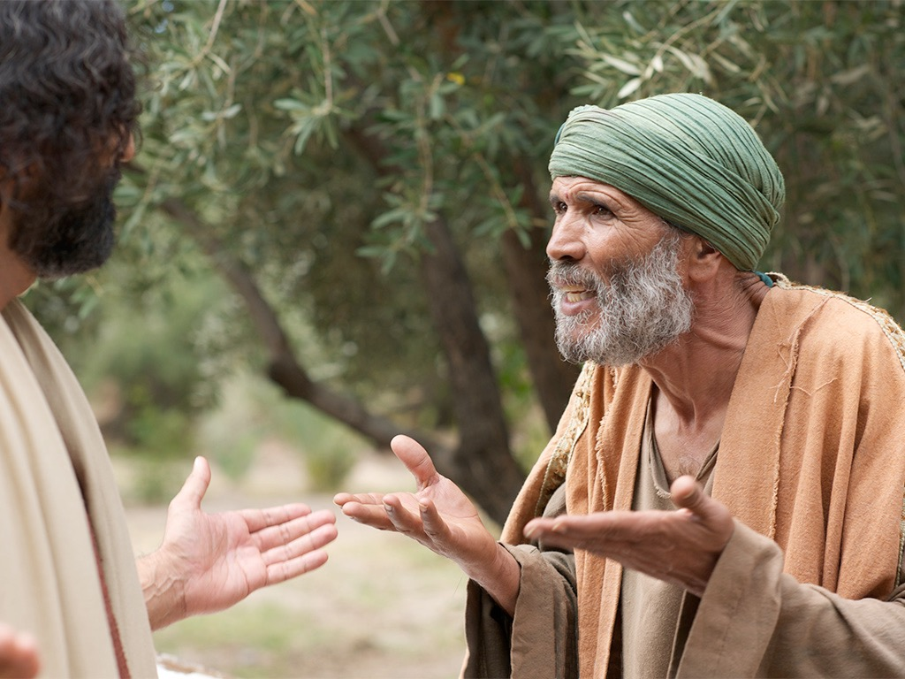

Slide 21
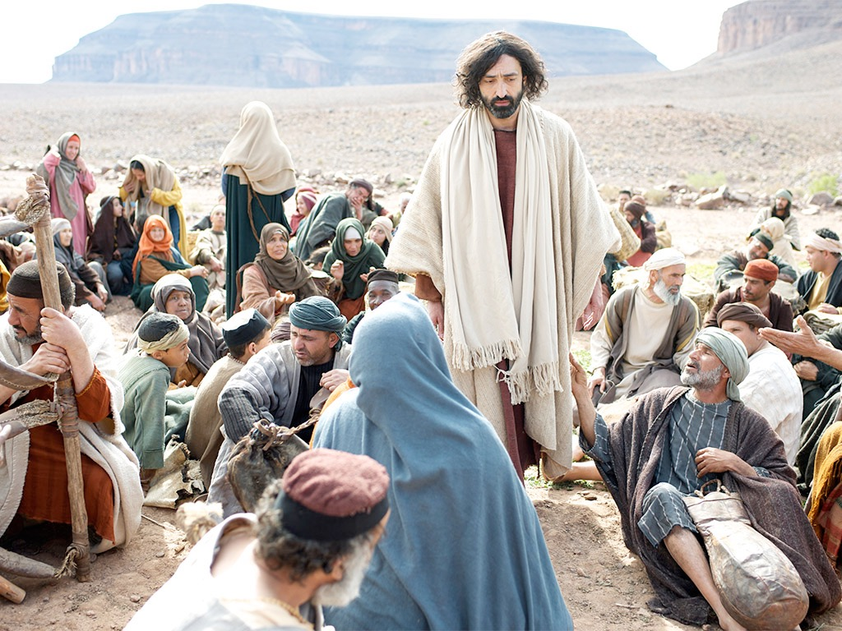

Slide 22
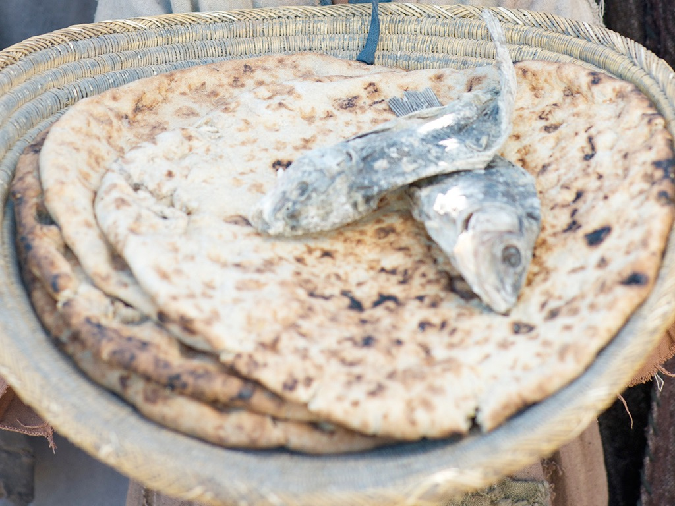

Slide 23
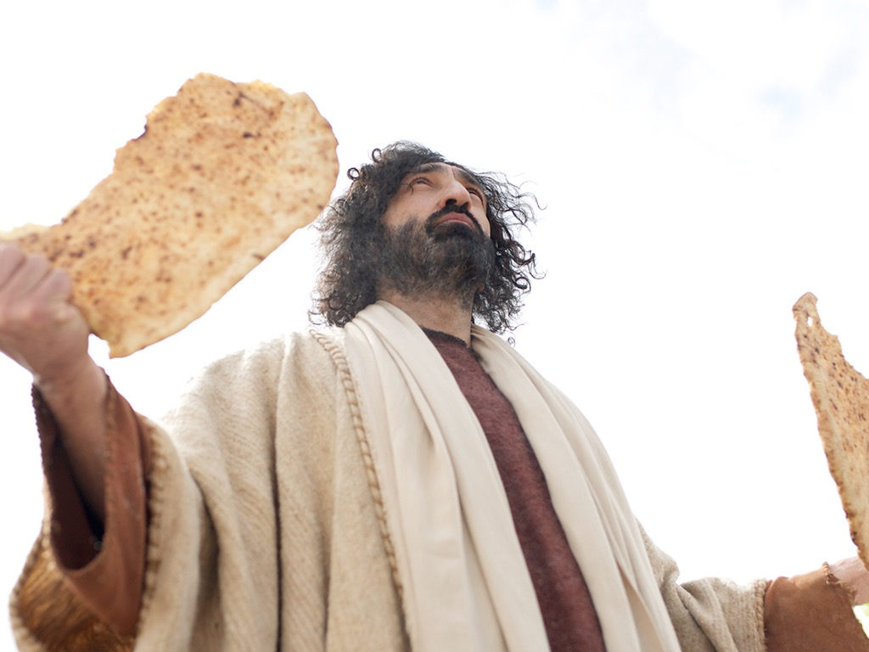

Slide 24
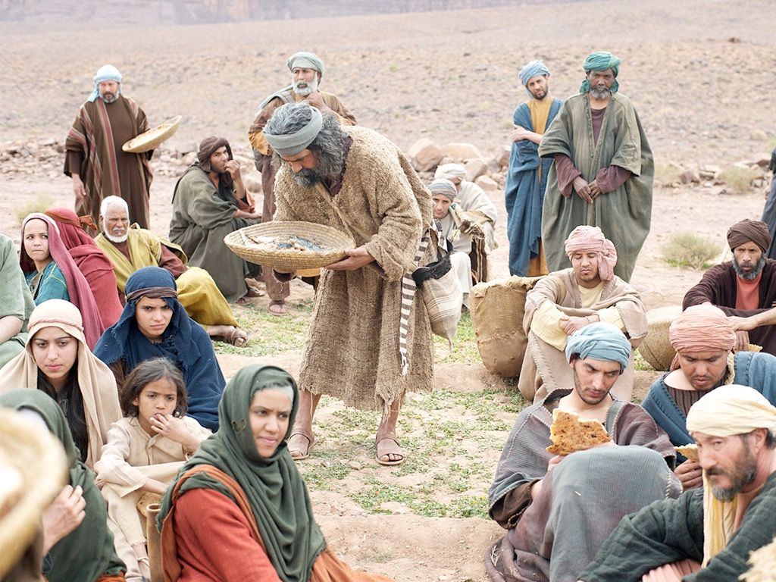

Slide 25
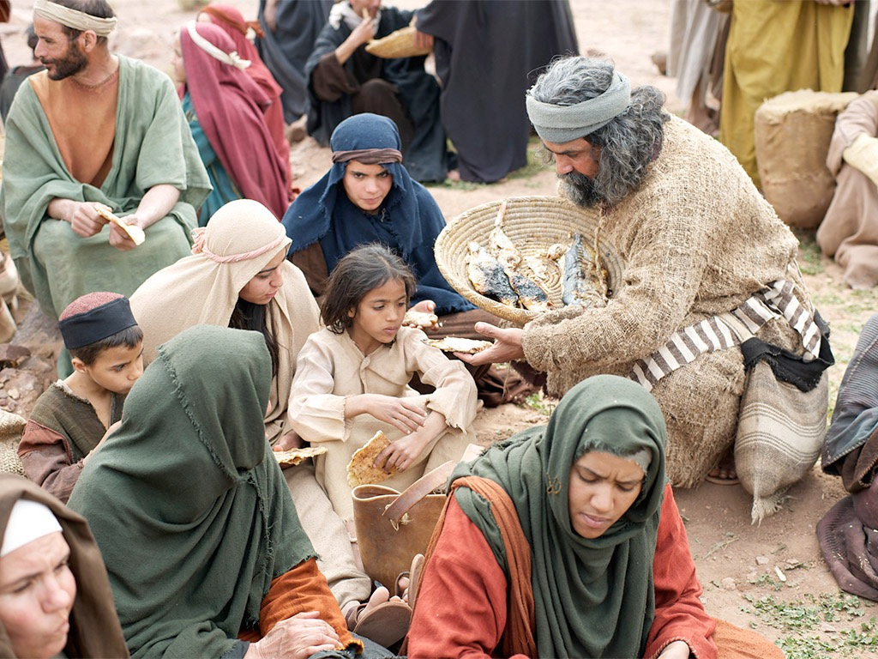

Slide 26
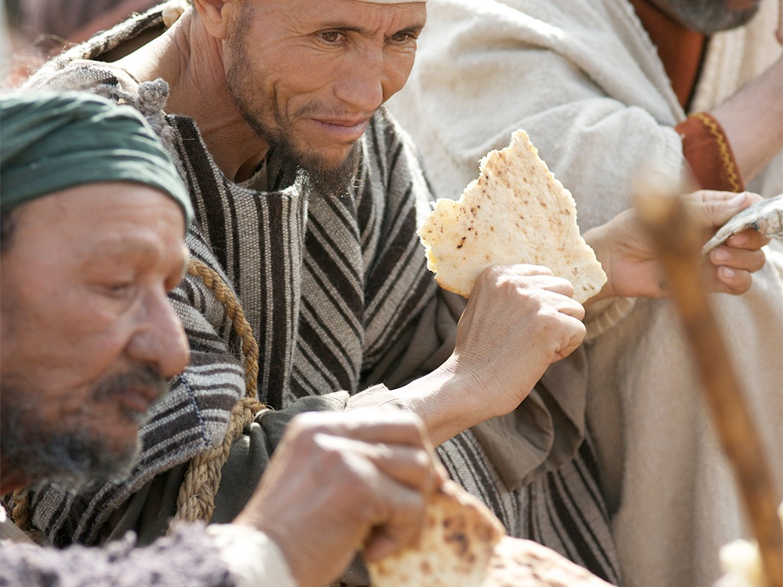

Slide 27
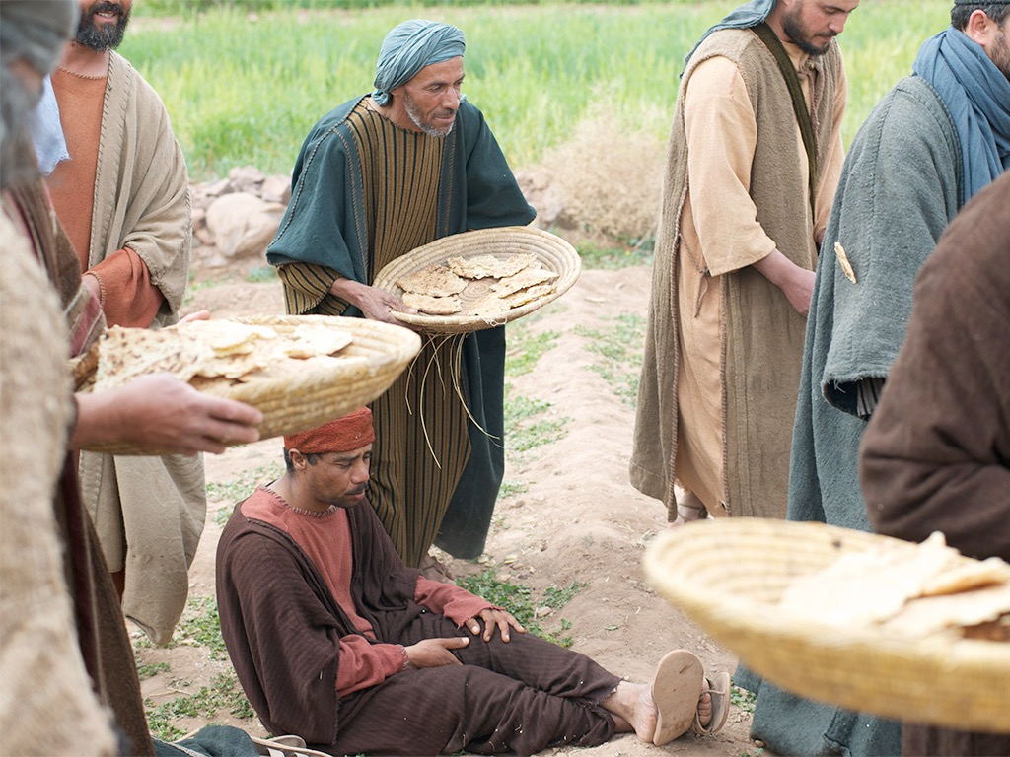

Slide 28
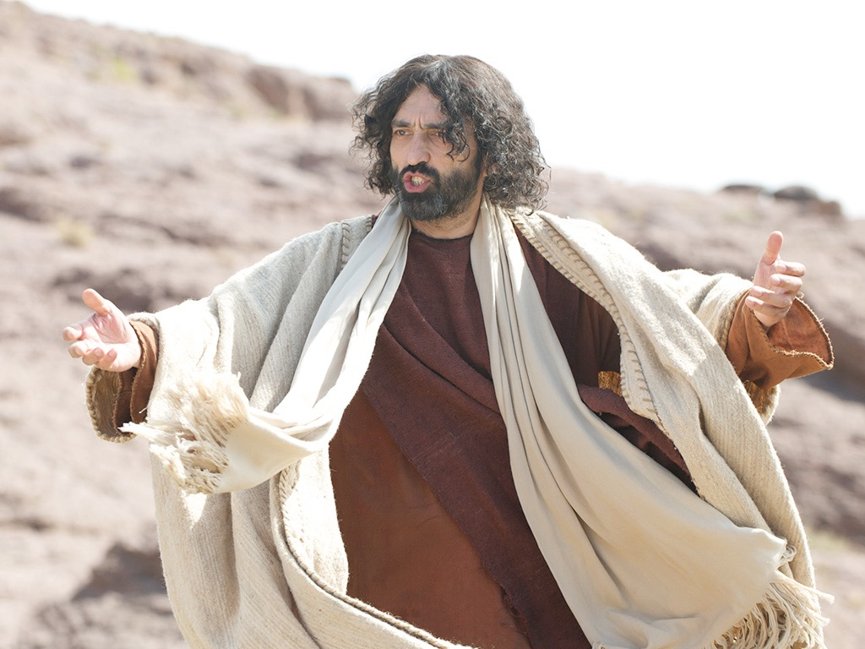

Slide 29
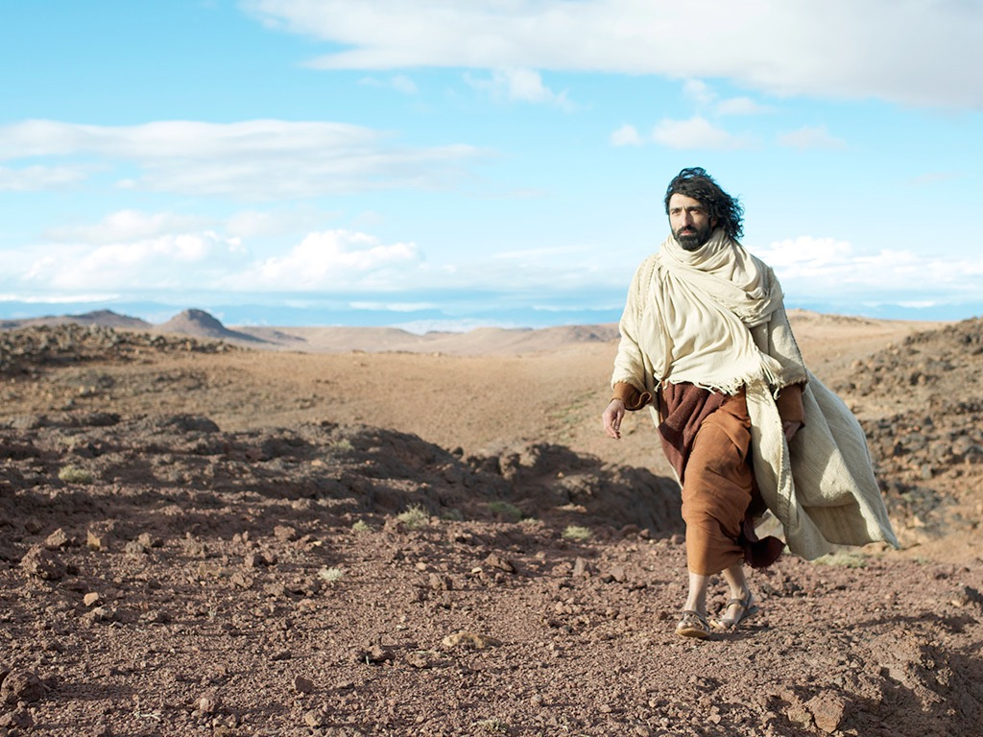

Slide 30
الكلمة في صور
صور كتابية مجانية

Slide 31

استخدمت بإذن رسمي
إنجيل
متى
إنجيل
مرقس
إنجيل
لوقا
إنجيل
يوحنا
نظرًا لإنتاج Lumo لمواد النشر الخاصة به ، نأسف لإبلاغك بأنه لا يمكننا ترخيص صورنا لعملاء آخرين خارج
freebibleimages.org
هذه الصور غير مرخصة لإعادة استخدامها في الفيديو أو النشر أو الوسائط الأخرى. لا يمكن إعادة توزيع الصور والملفات التي تم تنزيلها من خلال أي موقع ويب آخر غير freebibleimages.org أو استخدامها في أي سياق تؤدي فيه الرسالة المصاحبة إلى تقويض الإيمان المسيحي والإنجيل.
لا يمكن استخدام الصور إلا في العروض التقديمية التعليمية والمدونات ووسائل التواصل الاجتماعي ، وكلها يجب أن تكون مصحوبة بالإشارة إلى
www.LumoProject.com.
Picture courtesy of BBM
© All Rights Reserved.
www.bigbookmedia.com

Slide 32

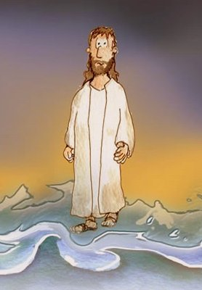
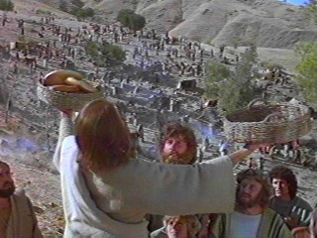
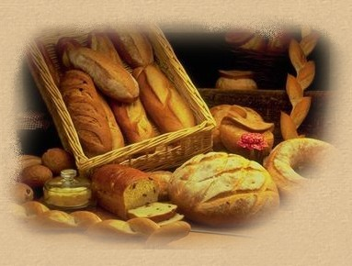
هل يستطيع يسوع إثبات ذلك؟
يوحنا 6

Slide 33
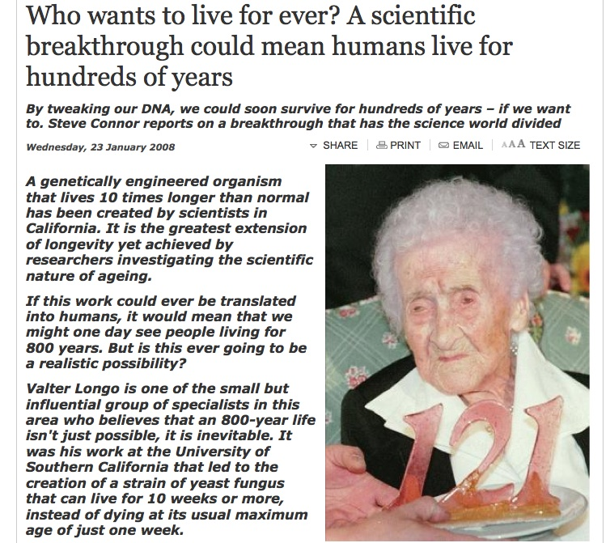
اختراق الحمض النووي
ولدت في 1875، ماتت جين كالمنت في 1997 عن عمر 122 عاماً و164 يوم

Slide 34
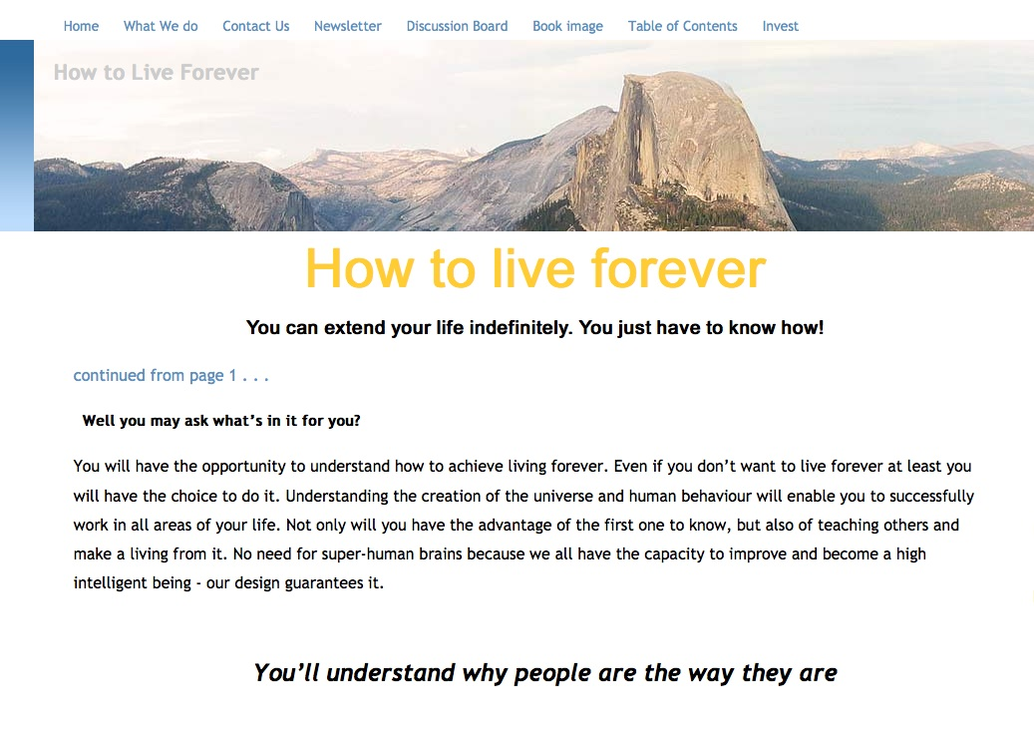
Howtoliveforever.net
يمكنك الحصول على "مظاهر شبابية ، ومظهر محسن وجاذبية، وصحة وحيوية في السبعينيات، والثمانينيات، والتسعينيات، والمئات، والألف. . . طالما أنك تريد."

Slide 35

ادعاء مذهل
الحق الحق أقول لكم إن من يسمع كلامي ويؤمن بالذي أرسلني فله حياة أبدية ولا يأتي إلى دينونة بل قد انتقل من الموت إلى الحياة
يوحنا 5: 24
Notes:
Verse 26
Why did the crowd search for Jesus?
The crowd wants follow a prophet who will provide free food and political deliverance.

Slide 36
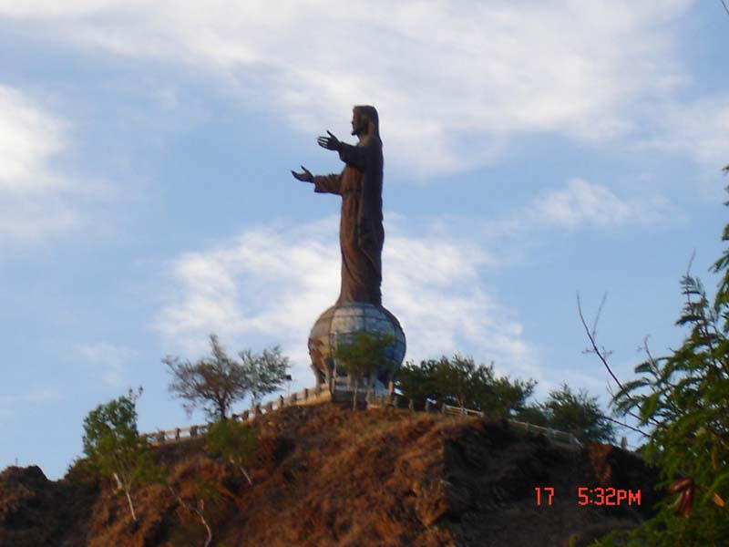

Subject
كيف نعرف إن كان بإمكان يسوع منح الحياة الأبدية
يوحنا 6

Slide 37

3 تحركات
إظهار سلطته (1-21)
خبز الحياة (22-59)
هجر التلاميذ ليسوع (60-71)

Slide 38

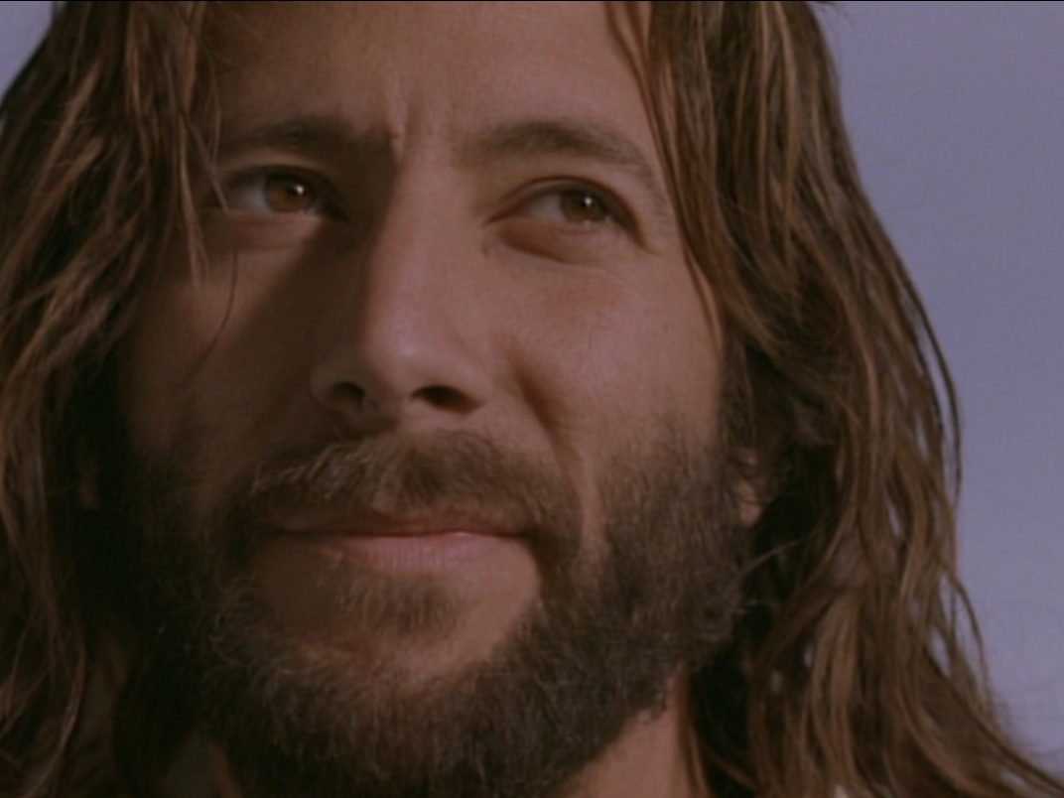
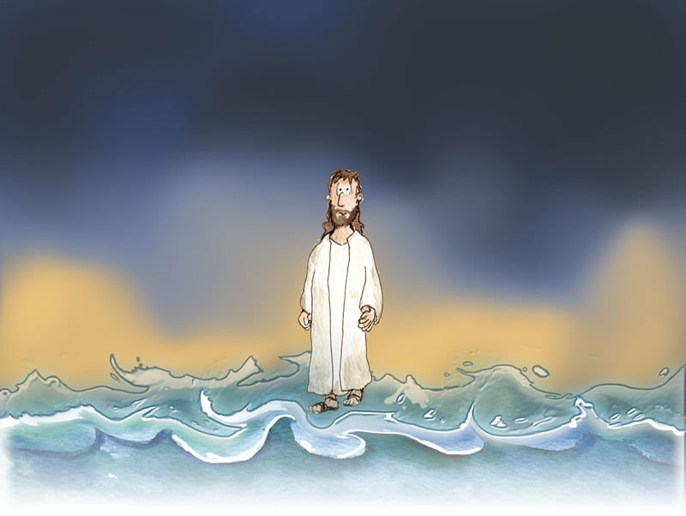

أظهر يسوع سلطته فوق موسى والخليقة
(6: 1-21)
16-21
1-15

Slide 39
Feeding the 5000
إطعام 5000
1-15

Slide 40
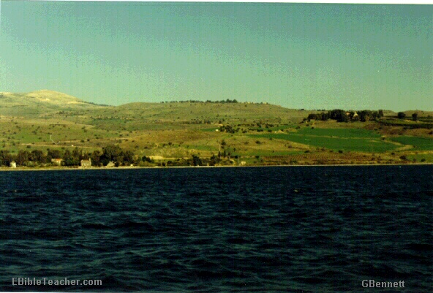
الإطار
قرب بحر الجليل
Notes:
Jesus went up to the mountain & Sat down to teach the disciples

Slide 41
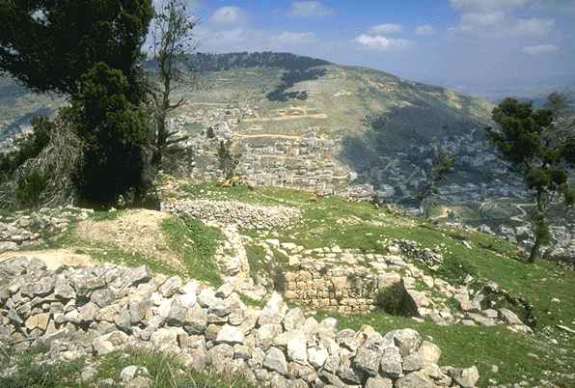
Verse 5-7
Notes:
Verse 5-7
Do you have faith in God?

Slide 42
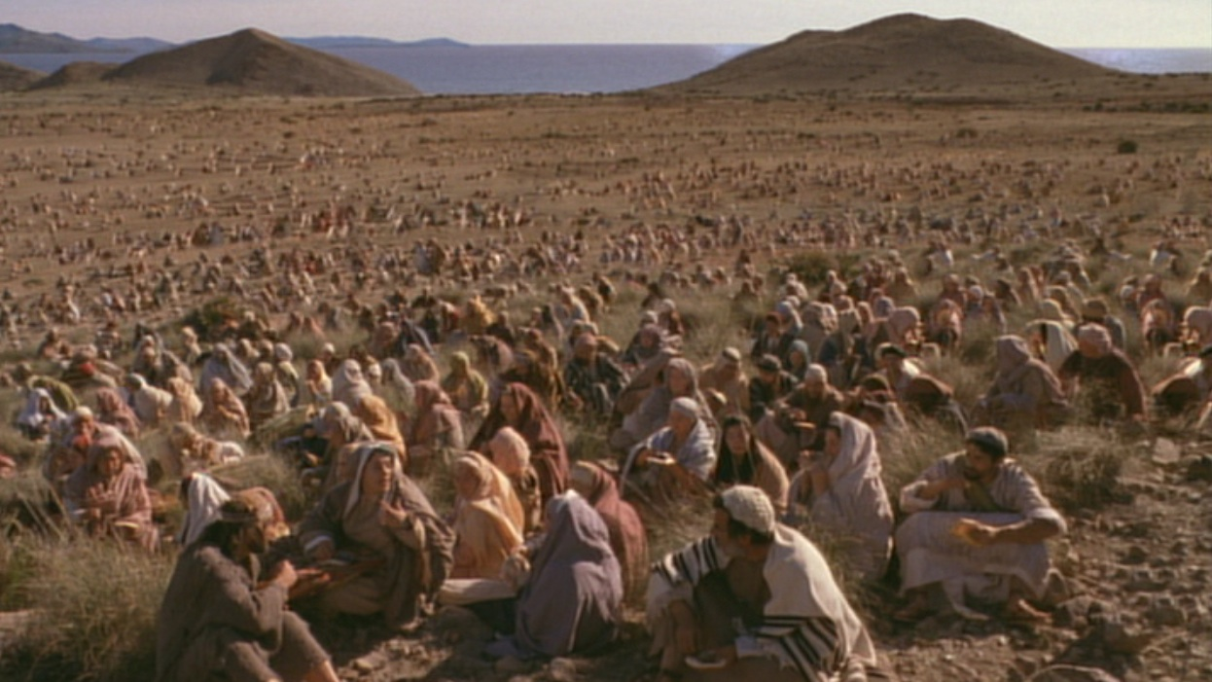
جمع كبير في مكان بعيد
Notes:
Verse 5-7
Do you have faith in God?

Slide 43
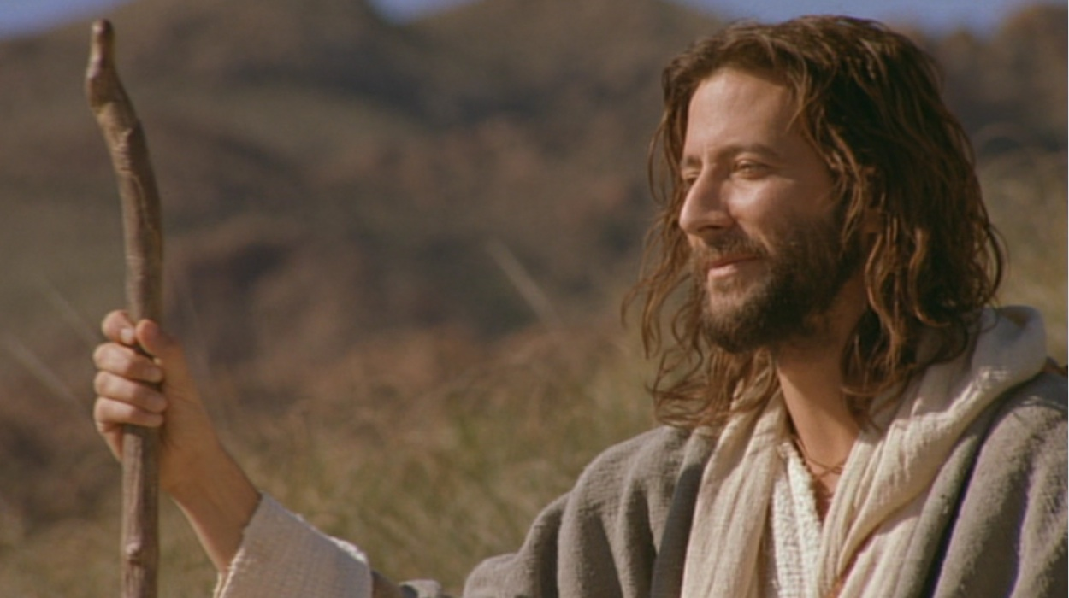
Verse 5-7
من أين
نبتاع خبزاً
ليأكل هؤلاء؟
Notes:
Verse 5-7
Do you have faith in God?

Slide 44
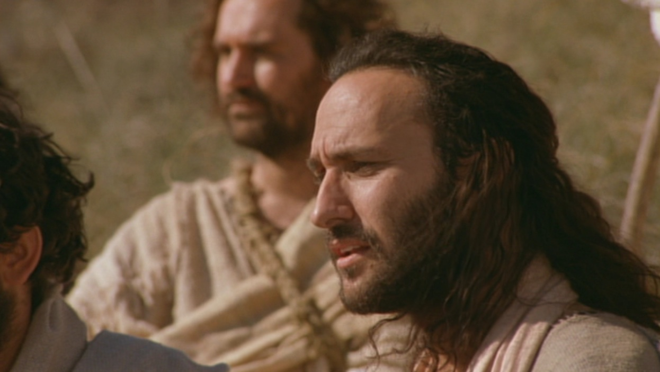
Verse 5-7
لا يكفيهم خبز بمئتي دينار
ليأخذ كل واحد منهم
شيئاً يسيراً
Notes:
Verse 5-7
Do you have faith in God?

Slide 45
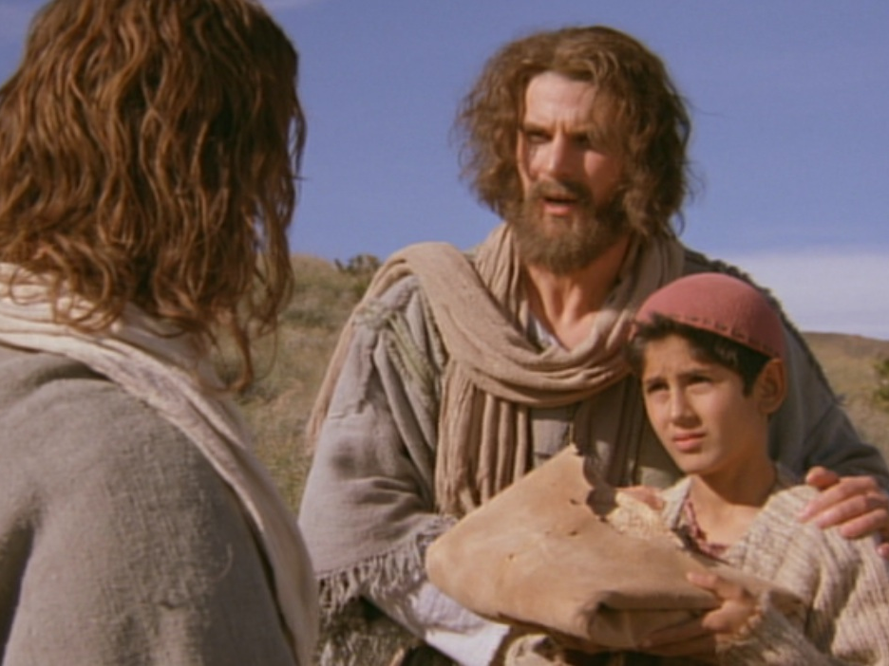
أندراوس كان مساعداً
هنا غلام معه
خمسة أرغفة شعير وسمكتان
و لكن ما هذا لمثل هؤلاء؟

Slide 46
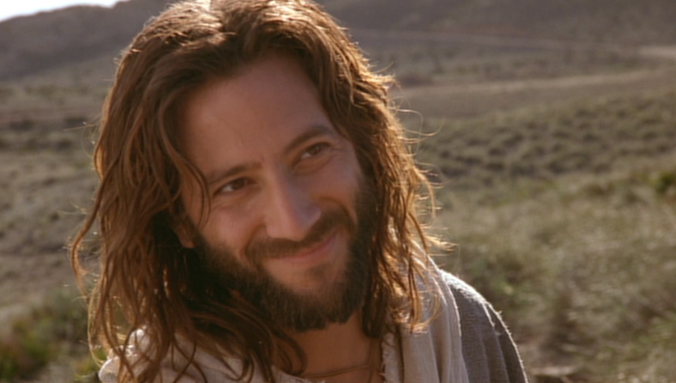
Verse 5-7
اجعلوا الناس يتكئون
Notes:
Verse 5-7
Do you have faith in God?

Slide 47
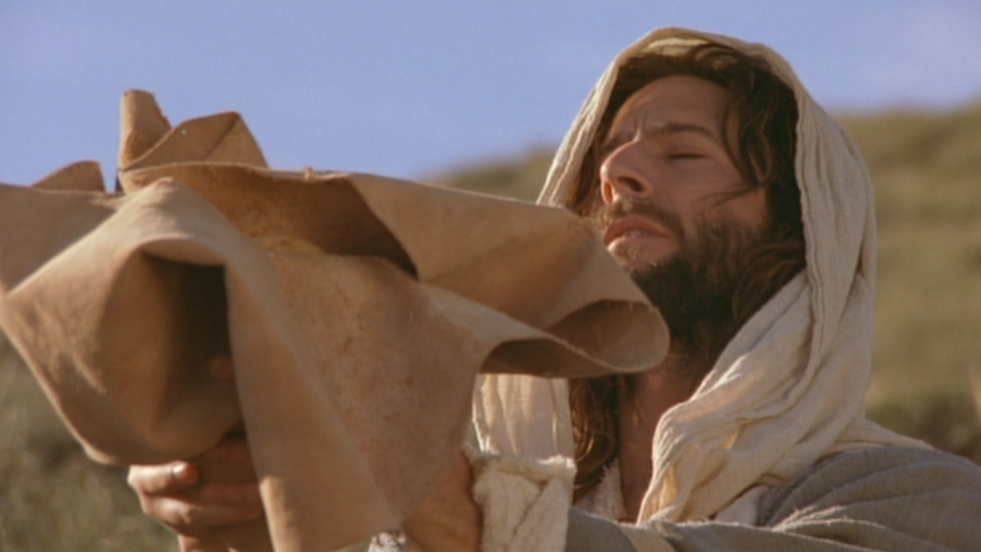
Verse 9-11
أخذ يسوع الأرغفة وشكر
Notes:
Do you believe that God can use what you have and multiply it?

Slide 48
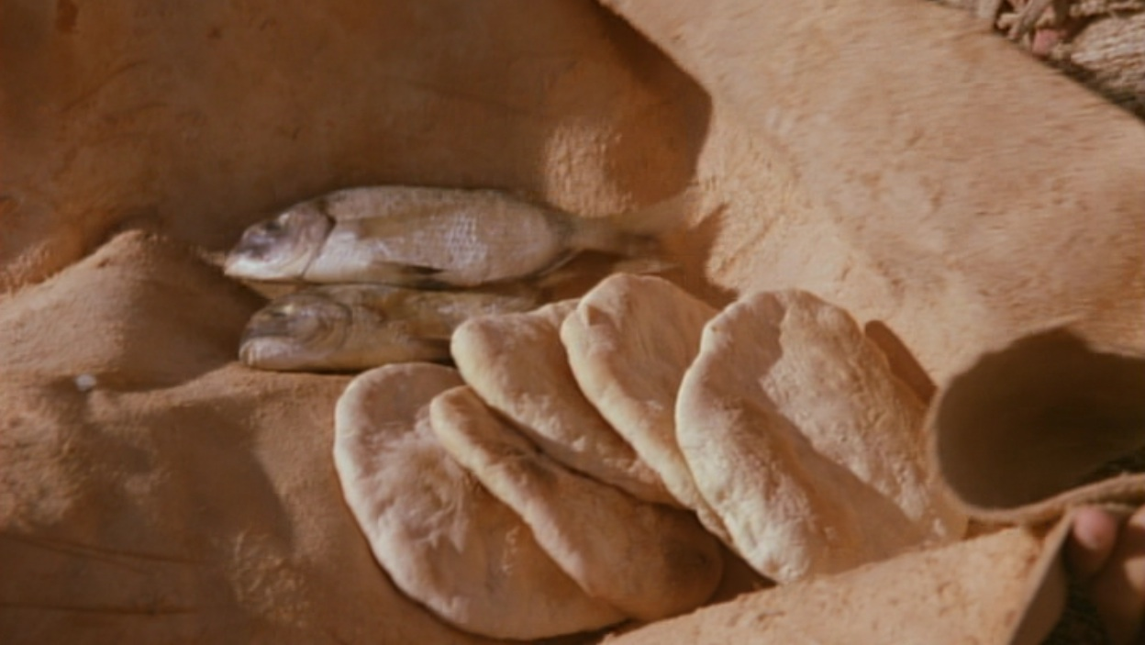
Verse 9-11
أخذ يسوع الأرغفة وشكر وأعطوا المتكئين بقدر ما شاؤوا
Notes:
Do you believe that God can use what you have and multiply it?

Slide 49
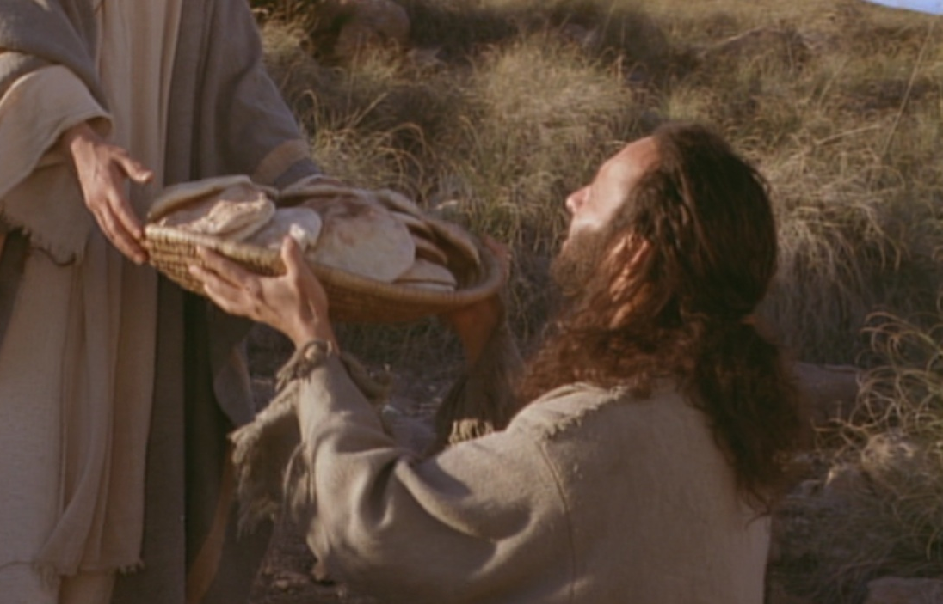
تضاعف الخبز

Slide 50
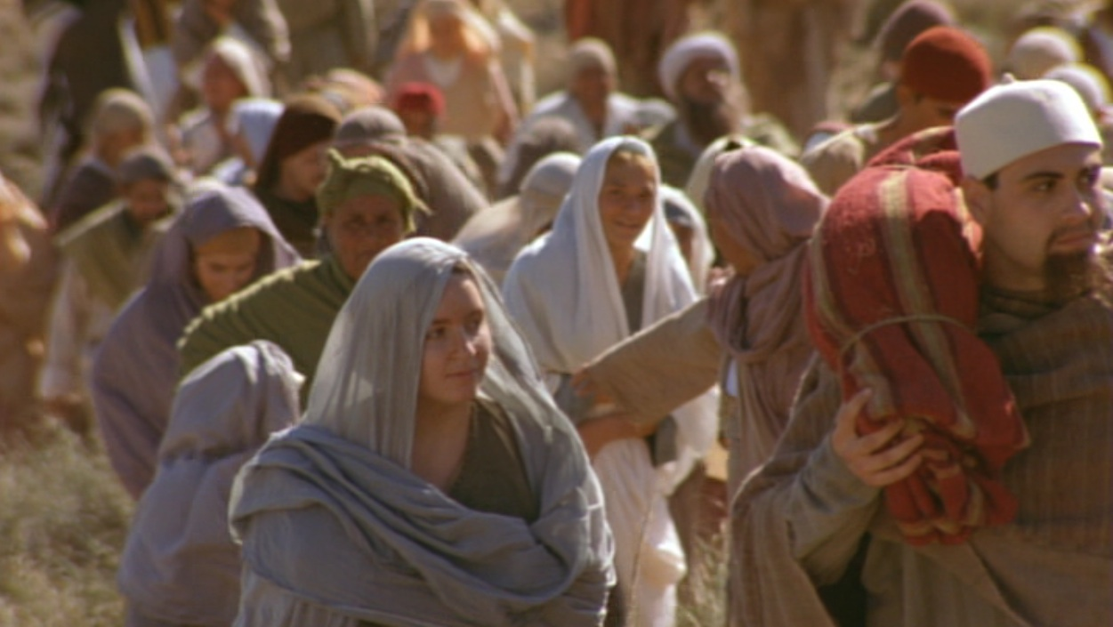
الجمع هو المفتاح

Slide 51
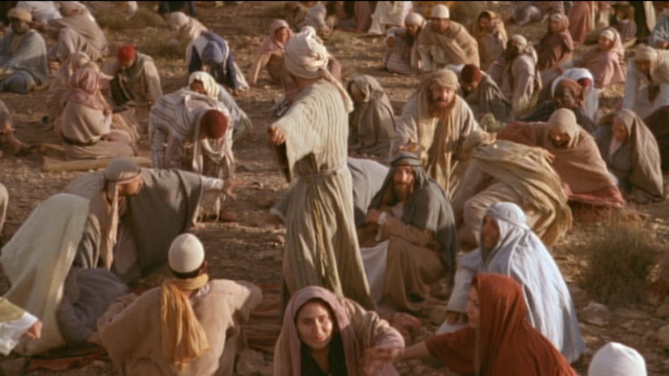
فلما رأى الناس الآية التي صنعها يسوع قالوا
إن هذا
هو بالحقيقة
النبي الآتي
إلى العالم
(6: 24)

Slide 52

نبوة عن نبي مقدمة من موسى
(تث 18: 15)
أقيم لهم نبياً
من وسط
إخوتهم مثلك
و أجعل كلامي في فمه فيكلمهم بكل
ما أوصيه به

Slide 53
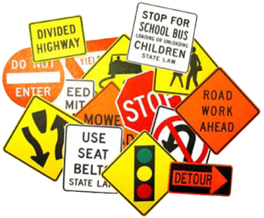

معجزات إنجيل يوحنا
111
معجزات فريدة في إنجيل يوحنا باللون الأصفر (6 من 9 معجزات)
الماء
إلى خمر
(2: 1-11)
شفاء
ابن
قائد المئة
4: 46-54
شفاء
المشلول
5: 1-18
إطعام
5000
6: 1-15
المشي
على الماء
6: 16-24
شفاء
الرجل الأعمى
9: 1-7
إقامة
لعازر
11: 1-45
قيامة
المسيح
20: 1-31
صيد
السمك
21: 1-3

Slide 54
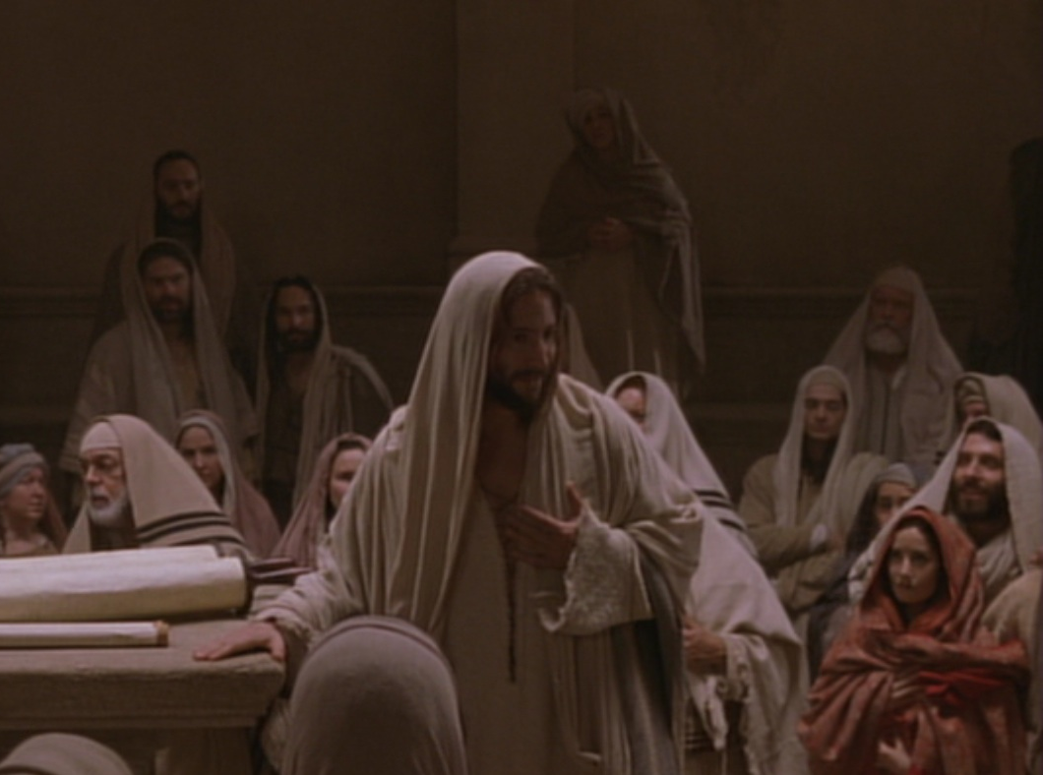
الكلمة المفتاحية
الإيمان
يوحنا
الآية المفتاحية
وآيات أخر كثيرة صنع يسوع قدام تلاميذه لم تكتب في هذا الكتاب وأما هذه فقد كتبت لتؤمنوا أن يسوع هو المسيح ابن الله
ولكي تكون لكم إذا آمنتم حياة باسمه
(يوحنا 20: 30-31)

Slide 55
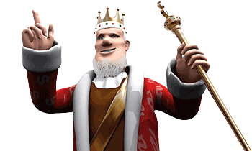
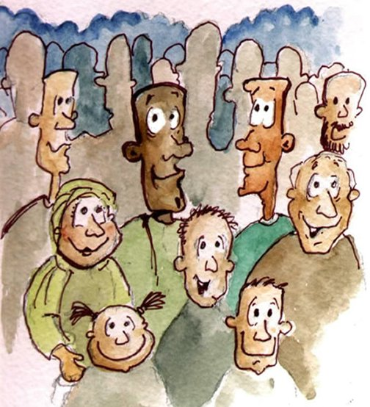
Verse 15
Notes:
Verse 15
who is this ‘prophet’ that the people are referring to?
“The Prophet” is the one prophesied by Moses (Deu 18:15). They acknowledge that Jesus was the Prophet who would come into the world to deliver them from the control of the Roman Empire.
Jesus knew that they want to make him king but he withdrew again to the mountains.

Slide 56
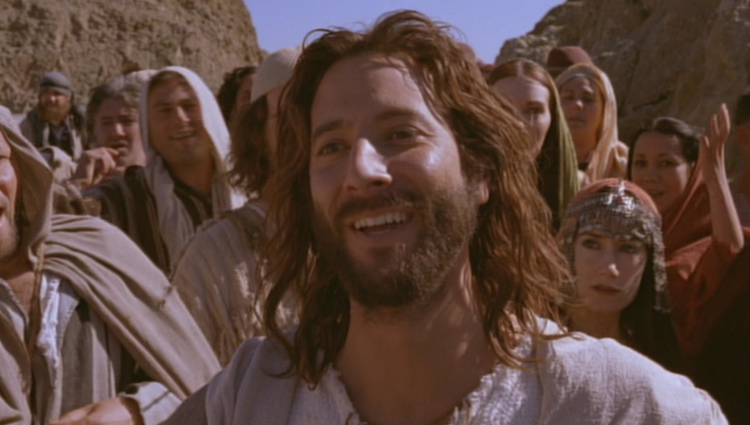
ما الأمر؟
يسوع هو موسى الجديد
يسوع أعظم من موسى
موسى
تنبأ عن نبي
أعطى المن من الله
حياة جسدية مستدامة
يسوع
تمم النبوة
هو المن أي الله
يعطي حياة أبدية

Slide 57
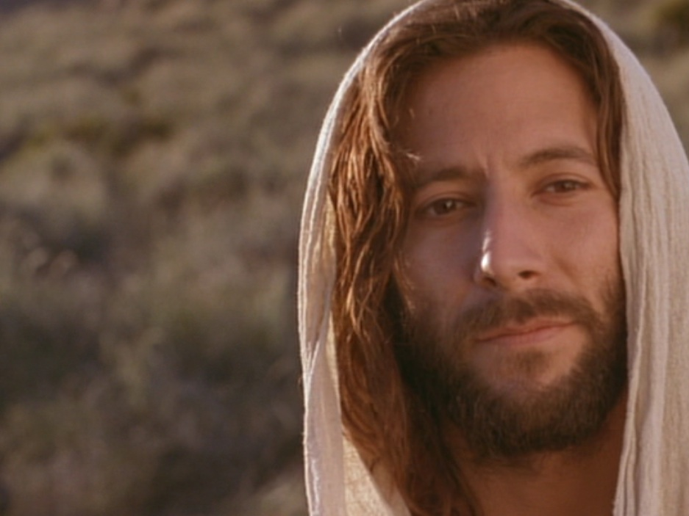
أثبت يسوع نفسه
أنه أعظم من موسى كونه معطي
الحياة الأبدية
من خلال إطعام 5000 يهودي بطريقة معجزية
(6: 1-15)

Slide 58
ب. رفض عرض جعل المسيح ملكاً
75
متى 14: 22-23، مرقس 6: 45-46، يوحنا 6: 14-15
عندما اقتنع الذين أكلوا الخبز أن المسيح هو موسى الجديد متمماً تثنية 18: 15 ورغبوا في جعله ملكاً رفض عرضهم لأنه لن يكون ناضجاً لأن قادة إسرائيل لم يؤمنوا به وسيكون غير مكتمل حيث سيمتد حكمه فقط في الجليل

Slide 59
ت. تعليمات خلال العاصفة
76
متى 14: 24-33، مرقس 6: 47-52، يوحنا 6: 16-21
يمشي يسوع على الماء لينقذ تلاميذه في البحر حتى يعلمهم أنه عندما تأتي العوائق بينما يعملون مشيئته فستكون مساعدته متاحة ويجب طلبها بالإيمان

Slide 60

Walking on Water (16-24)
المشي على الماء
16-21

Slide 61
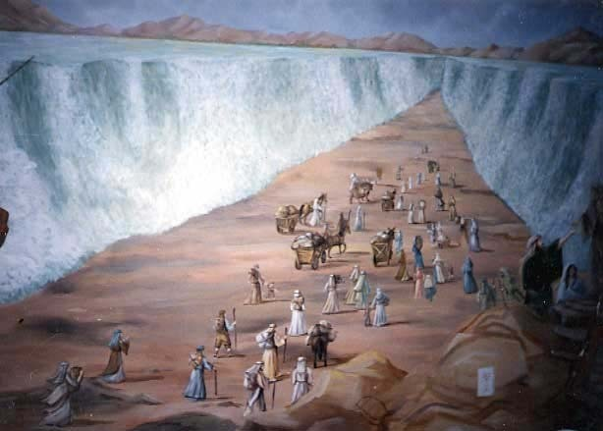
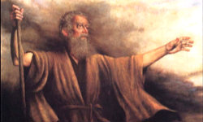
شق موسى البحر

Slide 62

مشى يسوع على البحر

Slide 63

على الرغم من عدم أهليته في وقت لاحق،
إلا أن يسوع كان رائعًا في الفوز بسباق السباحة الأول
في مدرسته.

Slide 64

يسوع: لا تخافوا أنا هو
KJV
NAS
NCV
NET
NIV
NKJV
NRSV

Slide 65
لا تخافوا أنا هنا (6: 20)
NLT

Slide 66

لا تخافوا أنا هو (6: 20)
اليونانية :

Slide 67


عبارات أنا هو في يوحنا
111
1
MATTHEW
2
MARK
JEWS
ROMANS
1.أنا هو المسيا (4: 26)
2. لا تخافوا أنا هو (6: 20)
3. أنا خبز الحياة (6: 35)
4. أنا نور العالم (8: 12)
5. قبل أن يكون إبراهيم أنا كائن (8: 58)
6. أنا باب الخراف (10: 7)
7. أنا الراعي الصالح (10: 11، 14)
8. أنا هو القيامة والحياة (11: 25)
9. أنا هو الطريق والحق والحياة (14: 6)
10. أنا الكرمة الحقيقية (15: 1)
TO:
TO:
AS:
KING
AS:
SERVANT
WHAT
HE:
SAID
WHAT
HE:
DID
3
LUKE
TO:
GREEKS
AS:
GOD/MAN
WHAT
HE:
FELT
Notes:
John uses “I Am” 24 times—and only once is it NOT spoken by Jesus. In John 9:9 the formerly blind man says to those who doubt that it is really him, “I am he.” Otherwise, this is clearly a divine title for Christ used by John, with the direct quote of God to Moses in Exodus 3:14.

Slide 68

العليقة
الملتهبة
خروج 3: 1-4: 17

Slide 69


أعذار
أجاب الرب موسى أنا هو الذي أنا هو أخبر شعب إسرائيل أنا مرسلك إليهم
(خروج 4: 13)
1. من أنا (3: 11)؟
2. من أنت (3: 13)؟
3. ماذا لو فشلت (4: 1)؟
4. لست موهوباً (4: 10)؟
5. لا أريد أن أنضم (4: 13)؟

Slide 70
ث. استقبال في جنيسارت
77
متى 14: 34-36، مرقس 6: 53-56
يغرس المسيح في تلاميذه من خلال الشفاء المستمر أن ما أنجزه في العالم المادي يمثل ما أراد أن يفعله للناس في المجال الروحي إذا كانوا يثقون به بالإيمان

Slide 71
ج. تعليمات بخصوص خبز الحياة
78
يوحنا 6: 22-71
من خلال ادعائه بأنه الخبز الحقيقي من السماء يعلم المسيح تلاميذه أنه لم يأت ليعطي خبزاً مادياً بل خبزاً سماوياً جديداً هو الحياة الأبدية

Slide 72
أظهر يسوع سلطته فوق موسى والخليقة (6: 1-21)
1-15
16-21

Slide 73

2. يشبع يسوع جوعنا الروحي من خلال منحنا حياة أبدية (6: 22-59).

Slide 74

طعامين
ليس كالطعام الذي يفسد
يعطي يسوع حياة أبدية (6: 22-27)

Slide 75

Verse 26
أجابهم يسوع وقال الحق الحق أقول لكم أنتم تطلبونني ليس لأنكم رأيتم آيات بل لأنكم أكلتم من الخبز فشبعتم.
(يوحنا 6: 26)
Notes:
Verse 26
Why did the crowd search for Jesus?
The crowd wants follow a prophet who will provide free food and political deliverance.

Slide 76


Verse 27
اعملوا لا للطعام البائد بل للطعام الباقي للحياة الأبدية
الذي يعطيكم ابن الإنسان
Notes:
Verse 27
What is the meaning behind these verses?
The people’s work should have been directed to a food that endures. Jesus explains the meaning of preservation, namely eternal life. The source of eternal life is the Son of Man. He is the one who gives eternal life, the food that does not perish. Jesus turned the concern of the Jews on its head and defined the assuring work not as usual labor but as believing Him. Both believing and obeying are parallel ways one acknowledges dependence on God.

Slide 77

عملين
ليس كالمجهود البشري فإن يسوع يمكننا لنعمل عمل الله بالإيمان به
(6: 28-29)
Notes:
They replied, “We want to perform God’s works, too. What should we do?” Jn 6:28 NLT

Slide 78


خبزين
ليس كالمن الذي أعطاه الله بيد موسى، يسوع هو الخبز الحقيقي من السماء الذي يعطي حياة أبدية.
(6: 30-33)

Slide 79

نتيجتين
ليس كالخبز الذي يعطي حياة جسدية
فإن الإيمان بالمسيح يعطي حياة أبدية.
(6: 34-59)

Slide 80

3. إدعاء يسوع بأنه مصدر الحياة الوحيد
يتطلب قرار
(6: 60-71)

Slide 81


Disciples desert Jesus (60-71)
هجر التلاميذ ليسوع (61-71)
من هذا الوقت رجع كثيرون
من تلاميذه إلى الوراء
و لم يعودوا يمشون معه
(يوحنا 6: 66)

Slide 82

بقي الإثنا عشر لأن 11 منهم آمنوا أنه ابن الله
(6: 67-71)

Slide 83

الفكرة الرئيسية في يوحنا 6
بما أن يسوع يمتلك سلطة على الخليقة
ثق به ليعطيك
حياة أبدية.

Slide 84

عدم الإيمان؟

Slide 85

أم الإيمان؟
أنت قدوس الله

Slide 86
ح. تعليمات بخصوص النجاسة
79
متى 15: 1-20، مرقس 7: 1-23، يوحنا 7: 1
يدرب المسيح التلاميذ عن مصدر النجاسة الحقيقي في الداخل ليعلن كيف يكسر الفريسيون الناموس بتقاليدهم في نجاستهم بسبب حالتهم القلبية

Slide 87
خ. استقبال في صور وصيدون
80
متى 15: 21-28، مرقس 7: 24-30
من خلال شفاء ابنة المرأة الكنعانية المسكونة بالشياطين يعلم المسيح تلاميذه أنه بينما كان من المبكر للأمم أن يستقبلوا بركات الملكوت حتى تتوب إسرائيل فيمكن تسديد الحاجات الشخصية من خلال الإيمان الفردي بشخصه

Slide 88

صور كتابية مجانية
امرأة فينيقية سورية تطلب من يسوع المساعدة
مرقس 7: 24-30

Slide 89

Tyre
Sidon
Syria
Phoenicia
Capernaum
Galilee
Decapolis
Notes:
Mark 7:24 Then Jesus left Galilee and went north to the region of Tyre. He didn’t want anyone to know which house he was staying in, but he couldn’t keep it a secret.

Slide 90

Notes:
Jews despised Gentiles and few went even as far away as the nearby city of Tyre. This is even the farthest Jesus traveled in his lifetime.

Slide 91
Notes:
Jews considered a woman of Tyre like this lady unclean.

Slide 92

Notes:
Yet Mark 11 records...
²⁵ Right away a woman who had heard about him came and fell at his feet.

Slide 93

Notes:
Her little girl was possessed by an evil spirit, ²⁶ and she begged him to cast out the demon from her daughter.

Slide 94


Slide 95

Notes:
Since she was a Gentile, born in Syrian Phoenicia,
²⁷ Jesus told her, “First I should feed the children—my own family, the Jews. It isn’t right to take food from the children and throw it to the dogs.”

Slide 96

Notes:
Jesus was telling her not that God did not care for Gentiles but that He designed for Jews to hear the message first and then bring the gospel to the Gentiles as the OT commanded them to be a "light to the Gentiles."

Slide 97

Notes:
Mark 7:28 She replied, “That’s true, Lord, but even the dogs under the table are allowed to eat the scraps from the children’s plates.”

Slide 98

Notes:
Mark 7:29 “Good answer!” he said. “Now go home, for the demon has left your daughter.”

Slide 99

Notes:
³⁰ And when she arrived home, she found her little girl lying quietly in bed, and the demon was gone.
___________
Some think that Jesus held to the prejudices of his days, but the opposite is true. Jesus healed this Canaanite woman's demon-possessed daughter to teach individual Gentile salvation now before Israel repents later just before His return!

Slide 100
استخدمت بإذن رسمي
إنجيل
متى
إنجيل
مرقس
إنجيل
لوقا
إنجيل
يوحنا
نظرًا لإنتاج Lumo لمواد النشر الخاصة به ، نأسف لإبلاغك بأنه لا يمكننا ترخيص صورنا لعملاء آخرين خارج
freebibleimages.org
هذه الصور غير مرخصة لإعادة استخدامها في الفيديو أو النشر أو الوسائط الأخرى. لا يمكن إعادة توزيع الصور والملفات التي تم تنزيلها من خلال أي موقع ويب آخر غير freebibleimages.org أو استخدامها في أي سياق تؤدي فيه الرسالة المصاحبة إلى تقويض الإيمان المسيحي والإنجيل.
لا يمكن استخدام الصور إلا في العروض التقديمية التعليمية والمدونات ووسائل التواصل الاجتماعي ، وكلها يجب أن تكون مصحوبة بالإشارة إلى
www.LumoProject.com.
Picture courtesy of BBM
© All Rights Reserved.
www.bigbookmedia.com

Slide 101
د. استقبال في المدن العشر
81
متى 15: 29-38، مرقس 7: 31-8: 9أ
من خلال شفاء الرجل الأصم الأبكم وإطعام أربعة آلاف من الأمم يوجه يسوع رجاله إلى ضرورة خدمة اليهود والأمم على السواء وعلى الرغم من عدم كفاءتهم للمهمة فإنهم يفعلون ذلك بقوته

Slide 102

شمال إسرائيل
قيصرية
الجليل
المدن العشر
85

Slide 103

المدن اليونانية في فلسطين
180
Notes:
________
BG-04-Intertestamental-13
LC-04-Instruction-97

Slide 104
ذ. رفض في مجدل
82
متى 15: 39-16: 4، مرقس 8: 9ب-12
رفض يسوع إعطاء آية أخرى للقادة الدينيين غير المؤمنين إلا عن قيامته لأنهم رفضوه في عدم إيمان وليس بسبب نقص الآيات الكافية

Slide 105

طبرية على بحر الجليل
88

Slide 106
ر. تحذير بسبب الرفض
83
متى 16: 5-12، مرقس 8: 26-13
أنذر المسيح تلاميذه بسبب السلوك المرائي للفريسيين وهيرودس والذي قادهم لرفضه حتى يكون رجاله مدركين من السلوكيات المحتملة داخلهم

Slide 107
ز. اعتراف بطرس
84
متى 16: 13-20، مرقس 8: 27-30، لوقا 9: 18-21
عند تأكيد بطرس على ألوهية المسيح يعلن يسوع للمرة الأولى أن بطرس والإثني عشر سيمارسون السلطة لتقديم تصريحات رسمية عملت من قبل الله في كيان جديد هو الكنيسة

Slide 108


" ١٣ ولما جاء يسوع إلى نواحي قيصريّة فيليبّس سأل تلاميذه قائلاً: «من يقول الناس إني أنا ابن الإنسان؟».
١٤ فقالوا: «قومٌ: يوحنّا المعمدان، وَآخرون: إيليّا، وَآخرون: إرميا أو واحد من الأنبياء».
١٥ قال لهم: «وَأنتمْ، من تقولون إني أنا؟».
١٦ فأجاب سمعان بطرس وقال: «أنت هو المسيح ابن الله الحيِّ!».
متى 16: 13- 20

Slide 109
١٧ فأجاب يسوع وقال له: «طوبى لك يا سمعان بن يونا، إن لحمًا ودمًا لم يعلن لك، لكن أبي الذي في السّموات.
١٨ وأنا أقول لك أيضًا: أنت بطرس، وعلى هذه الصخرة أبني كنيستي، وأبواب الجحيم لن تقوى عليها.
١٩ وأعطيك مفاتيح ملكوت السّموات، فكل ما تربطه على الأرض يكون مربوطًا في السّموات. وكل ما تحله على الأرض يكون محلولاً في السّمواتِ».
٢٠ حينئذ أوصى تلاميذه أن لا يقولوا لأحد إنه يسوع المسيح.
متى 16: 13-20

Slide 110

س. كيف تغلب الله على التحيز الموجود في كنيسة أورشليم؟
108
ج. تدريجياً
مفاتيح الملكوت لدى بطرس
اليهود
(أعمال 2)
السامريون
(أعمال 8)
الأمم
(أعمال 10)
33 م
35 م
40 م

Slide 111

علَّمَ يسوعُ في أثناء ذهابه إلى أورشليم بأنَّ تلاميذَه سيُجابَهون بالمقاومة
(مرقس 8: 27- 10: 52)

Slide 112
س. تعليمات بخصوص موته
85
متى 16: 21-23، مرقس 8: 31-33، لوقا 9: 22
يشرح المسيح لتلاميذه أنه سيسلم قريباً للموت في أورشليم بأيدي القادة الدينيين لكنه سيقوم في اليوم الثالث، وقد قاوم بطرس الرسالة لأنه لم يفهم ضرورة ذبيحة المسيح عن الخطية

Slide 113
16: 13- 20: 34 متى
73
خلاصة
4. (11: 1- 16: 12) المسيح مرفوض كالمسيّا توقعًا للرفض النهائي للصلب، لذا فهو يقدم فترة قبل المجيئين وقبل استقباله المستقبلي وخدمته للأمم لتعليم إرجاء الملكوت.
5. (16: 13- 20: 34) المسيح يعّد تلاميذه فيما يتعلق بشخصه وبرنامجه لكي يتم تفويض سلطته المسيانية لهم بعد موته.

Slide 114
ش. تعليمات بخصوص التلمذة
86
متى 6: 24-28، مرقس 8: 34-9: 1، لوقا 9: 23-27
يعلم المسيح التلاميذ والجمع أنه حتى يصير الإنسان تلميذاً حقيقياً مكرساً يجب التخلي عن إرادته وأن يخضع بالكامل للمسيح حتى يتمكن سامعوه أن يقرروا تبعيته بدلاً من تبعية الفريسيين في ضوء دينونة الأمة وحكم المسيح المجيد باعتباره المسيا

Slide 115
ص. إعلان الملكوت
87
متى 17: 1-8، مرقس 9: 2-8، لوقا 9: 28-36
تحقيقاً لنبوة المسيح عن رؤية مجده قبل أسبوع واحد تجلى يسوع أمام بطرس ويعقوب ويوحنا ليكشف في صورة مصغرة عن المجد الجوهري الذي سيعلنه للعالم عندما يبدأ ملكه عند المجيء الثاني ويثبت ان المسيح هو الوحيد المستحق الطاعة
Notes:
The three Synoptic Gospels all record the Transfiguration of Jesus. Here is the only glimpse of the true nature of Christ that we find in the gospels as no one sees him in his full glory during his earthly life—and the Transfiguration was only for a few moments. God, in his mercy, did not let people view the glorified Christ lest they die in doing so! But this experience on the mountain (probably Mount Tabor) lifted the veil, as it were, so that at least Peter, James, and John could imagine the glory of Jesus when he reigns in the millennial kingdom.
_____________
LC-04-Instruction of the Twelve-106
NS-01-Matt15-18—slide 12
NS-02-Mark9-16—slide 3
NS-03-Luke1-12—slide 387

Slide 116

كارل بلوش، 1865
تجلي يسوع
مرقس 9: 2-13
Notes:
Today’s scripture, found in Mark chapter 9, vs 2-13 is also about a transformation. This transformation is known as the Transfiguration of Jesus.
Transformation is an important theme in the Bible. The passage we read together earlier was from Paul’s letter to the Romans, ch 8 vs 19-30 was about transformation. As we saw in Romans 8:30, reading now from the ESV, Paul writes that “and those whom he predestined he also called, and those whom he called he also justified, and those whom he justified he also glorified.”
To go from sin and suffering to being called, justified, and glorified is an extreme transformation. So how do we get to that transformation? We look to Jesus. That is what we are going to do today. We will look at Jesus and his “transfiguration” or “transformation.”
We will see how it affected the disciples and how it should affect us.

Slide 117
لماذا بطرس
ويعقوب ويوحنا فقط؟
مر 9: 2-13 التجلي
مر 14: 33 جثسيماني
مع أندراوس
مر 1: 29-30 حماة بطرس
مر 13: 3 خطاب جبل الزيتون

Slide 118
2 وبعد ستة أيام أخذ يسوع بطرس ويعقوب ويوحنا وصعد بهم إلى جبل عالٍ منفردين وحدهم
مرقس 9: 2-13
Notes:
Now we pick in in Mark ch 9 vs 2

Slide 119

كيف تقوم بإعادة الشحن؟
مرقس 6: 30-32
30 واجتمع الرسل إلى يسوع وأخبروه بكل شيء كل ما فعلوا وكل ما علموا 31 فقال لهم تعالوا أنتم منفردين إلى موضع خلاء واستريحوا قليلاً لأن القادمين والذاهبين كانوا كثيرين ولم تتيسر لهم فرصة للأكل 32 فمضوا في السفينة إلى موضع خلاء منفردين

Slide 120
2 وبعد ستة أيام أخذ يسوع بطرس ويعقوب ويوحنا وصعد بهم إلى جبل عالٍ منفردين وحدهم وتغيرت هيئته قدامهم 3 وصارت ثيابه تلمع بيضاء جداً كالثلج لا يقدر قصار على الأرض أن يبيض مثل ذلك 4 وظهر لهم إيليا مع موسى وكانا يتكلمان مع يسوع
مرقس 9: 2-13
Notes:
Now we pick in in Mark ch 9 vs 2

Slide 121

ماذا
رأوا؟
يوحنا 20: 15 .... ظنوا أنه البستاني

Slide 122

رؤيا 1
12 فالتفت لأنظر الصوت الذي تكلم
معي ولما التفت رأيت سبع مناير من
ذهب 13 وفي وسط السبع المناير
شبه ابن إنسان متسربلاً بثوب إلى
الرجلين ومتمنطقاً عند ثدييه بمنطقة
من ذهب 14 وأما رأسه وشعره
فأبيضان كالصوف الأبيض كالثلج
وعيناه كلهيب نار 15 ورجلاه شبه
النحاس النقي كأنهما محميتان في أتون وصوته كصوت مياه كثيرة
16 ومعه في يده اليمنى سبعة كواكب وسيف ماضٍ ذو حدين يخرج من فمه ووجهه كالشمس وهي تضيء في قوتها

Slide 123
2 وبعد ستة أيام أخذ يسوع بطرس ويعقوب ويوحنا وصعد بهم إلى جبل عالٍ منفردين وحدهم وتغيرت هيئته قدامهم 3 وصارت ثيابه تلمع بيضاء جداً كالثلج لا يقدر قصار على الأرض أن يبيض مثل ذلك 4 وظهر لهم إيليا مع موسى وكانا يتكلمان مع يسوع
مرقس 9: 2-13
Notes:
Now we pick in in Mark ch 9 vs 2

Slide 124

يسوع
موسى
إيليا

Slide 125
2 وبعد ستة أيام أخذ يسوع بطرس ويعقوب ويوحنا وصعد بهم إلى جبل عالٍ منفردين وحدهم وتغيرت هيئته قدامهم 3 وصارت ثيابه تلمع بيضاء جداً كالثلج لا يقدر قصار على الأرض أن يبيض مثل ذلك 4 وظهر لهم إيليا مع موسى وكانا يتكلمان مع يسوع 5 فجعل بطرس يقول ليسوع يا سيدي جيد أن نكون ههنا فلنصنع ثلاث مظال لك واحدة ولموسى واحدة ولإيليا واحدة 6 لأنه لم يكن يعلم ما يتكلم به إذ كانوا مرتعبين
مرقس 9: 2-13
Notes:
How do the disciples respond?

Slide 126
ض. تعليمات بخصوص إيليا
88
متى 17: 9-13، مرقس 9: 9-13
يعلم المسيح التلاميذ على الجبل أنه على الرغم من مجيء إيليا قبل تاسيس الملكوت فإن نبوة ملاخي بخصوص مجيئه قد تمت في يوحنا المعمدان حيث يرى التلاميذ التناغم في ضرورة ذبيحة المسيح عن الخطية قبل تمجيده

Slide 127

The Second Coming
ملاخي ٤ : ٥-٦
5 هأنذا أرسل إليكم إيليا النبي قبل مجيء يوم الرب اليوم العظيم والمخوف 6 فيرد قلب الآباء على الأبناء وقلب الأبناء على آبائهم. لئلا آتي وأضرب الأرض بلعن.
Notes:
Here are the final two verse of the Old Testament that include both blessing and a curse.
__________
LC-04-Instruction of the Twelve-118
OS-39-Malachi-135
NS-01-Matt 15-28-slide 23

Slide 128

التوقعات: إيليا، المسيح، المملكة
76
المسيا
هذا العصر
العصر القادم
نبوة
ملكوت
أسرار المملكة
متى 13
إيليا
المسيا
المملكة
إيليا
المسيا
مملكة
الرفض
استقبال
مجيء المسيح الاول
مجيء الثاني
الحكم على إسرائيل
البركة للأمم
الحكم على الأمم
استعادة إسرائيل
مقتبس من مارك ل. بيلي، كلية دالاس اللاهوتية ملاحظات صفية، 1986
Notes:
كان العنصر الرئيسي بين العصر الحالي والعصر القادم (عصر الملكوت) في اللاهوت اليهودي هو مجيء المسيح. لكنه سيسبقه شخصية إيليا. كان يمكن ليوحنا المعمدان أن يكون "إيليا" لو أن إسرائيل آمنت بالمسيح، لأن المملكة الألفية كانت ستتبع بعد ذلك بأمة صالحة. ولكن بما أن إسرائيل رفضت ملكها، سيأتي "إيليا" آخر – ربما يكون أحد شاهدي رؤيا 11. في هذه الأثناء، فإن عصر المجيء الدولي هذا له الملكوت في شكل سري مع فوائد روحية تعطى للأمم حتى يحدث العدد الكامل من الأمم (روم 11: 25-27). ثم، بدلا من الدينونة على إسرائيل والبركة على الأمم، سوف ينعكس. ستكون الدينونة على الأمم المعارضة لإسرائيل (حزقيق 38-39) تليها البركة على إسرائيل (حزقيق 40-48).
__________
__________
LC-04-Instruction of the Twelve-119
OS-39-Malachi-136
NS-01-Matt 15-28-slide 24

Slide 129
11 فسألوه قائلين لماذا يقول الكتبة إن إيليا ينبغي أن يأتي أولاً 12 فأجاب وقال لهم إن إيليا يأتي أولاً ويرد كل شيء وكيف هو مكتوب عن ابن الإنسان أن يتألم كثيراً ويرذل 13 لكن أقول لكم إن إيليا أيضاً قد أتى وعملوا به كل ما أرادوا كما هو مكتوب عنه
مرقس 9: 2-1

Slide 130
سؤال جيد
س: لماذا يجب أن يأتي إيليا أولاً ؟
ج: هكذا يقول الكتاب
ملا 3: 1 هأنذا أرسل ملاكي فيهيء الطريق أمامي
ملا 4: 5 هأنذا أرسل إليكم إيليا النبي قبل مجيء يوم الرب

Slide 131
اثبات سلطة الكتاب المقدس
س: لماذا يجب أن يعاني المسيح؟
ج: هكذا يقول الكتاب
مز 69: 20-21 العار قد كسر قلبي فمرضت انتظرت رقة فلم تكن ومعزين فلم أجد ويجعلون في طعامي علقماً وفي عطشي يسقونني خلاً
أشعياء 53: 5 وهو مجروح لأجل معاصينا مسحوق لأجل آثامنا تأديب سلامنا عليه وبحبره شفينا

Slide 132
11 فسألوه قائلين لماذا يقول الكتبة إن إيليا ينبغي أن يأتي أولاً 12 فأجاب وقال لهم إن إيليا يأتي أولاً ويرد كل شيء وكيف هو مكتوب عن ابن الإنسان أن يتألم كثيراً ويرذل 13 لكن أقول لكم إن إيليا أيضاً قد أتى وعملوا به كل ما أرادوا كما هو مكتوب عنه
مرقس 9: 2-1

Slide 133

بأي سلطان
يستطيع يسوع
أن يصرح بأن
يوحنا المعمدان تمم النبوات عن إيليا؟

Slide 134
# | العنوان | مت | مر | لو | يو
1 | يسوع يشفي الكثيرين | مت 4: 23-24 | مر 1: 32-34
2 | يسوع يطرد الشياطين | مت 4: 24 | مر 1: 39 | لو 7: 18-23
3 | يسوع يطهر الأبرص | مت 8: 1-4 | مر 1: 40-45 | لو 5: 12-16
4 | يسوع يشفي عبد قائد المئة | مت 8: 5-13 |  | لو 7: 1-10
-----------------------------------------
59 | يسوع يظهر في غرفة مغلقة |  |  |  | يو 20: 19-23
60 | يسوع يظهر في غرفة مغلقة لتوما |  |  |  | يو 20: 26-29
61 | يسوع يصنع صيد سمك معجزي (يوحنا) |  |  |  | يو 21: 4-6
61 معجزة
Notes:
But most of the miracles mentioned in the gospels are performed by Jesus. Some 61 out of 76 miracles were Jesus making the blind see, the lame walk, the deaf hear, and the dead rise from the grave. These miracles were announcing Jesus as the Messiah, the Christ, the son of the Living God.
A list of all the miracles in the gospels is available in an excel file that has been uploaded into this zoom chat, our Church WhatsApp group, and will be placed on our website, along with the slides, notes, and audio for this and the other sermons.

Slide 135
مرتعبين في محضر الرب
استمع للرب
استمع التلاميذ للرب
أسئلة التلاميذ أجيبت من الرب

Slide 136
كن متحولاً
لا مرتعباً

Slide 137
ط. تعليمات بخصوص التبعية
89
متى 17: 14-21، مرقس 9: 14-29، لوقا 9: 37-43أ
عندما عجز التلاميذ عن طرد روح شرير من صبي استخدم يسوع هذا الإختبار ليوضح الحرية التي يقدمها لإسرائيل إذا آمنت الأمة وليعلم التلاميذ أن خدمتهم لا يمكن أن تنجح اعتماداً على سلطتهم والمكانة التي حصلوا عليها مسبقاً لكنها ستنجح بالتأكيد من خلال الإيمان المتكل على المسيح

Slide 138
ظ. تعليمات إضافية بخصوص موته
90
متى 17: 22-23، مرقس 9: 30-32، لوقا 9: 43ب-45
يتنبأ يسوع ثانية عن موته وقيامته للتلاميذ ليمكنهم من فهم أن المعاناة تسبق المجد في المسيا نفسه وليس في مسيين

Slide 139
ع. تعليمات بخصوص البنوية
91
متى 17: 24-27
يوجه يسوع بطرس لدفع ضريبة الهيكل الإختيارية عنهما ليمنع توجيه اتهام من السلطات مع أنه بحسب سلطات الهيكل فالمسيح وتلاميه معفيين من الضريبة بسبب أنه الشخص الذي تم تكريس الهيكل له

Slide 140
غ. تعليمات بخصوص الإتضاع
92
متى 18: 1-5، مرقس 9: 33-37، لوقا 9: 49-50
تبعاً لمجادلة التلاميذ بخصوص من منهم يكون الأعظم في الملكوت يستخدم يسوع طفلاً ليعلمهم الإتضاع والتبعية الضرورية للمناصب العظمى في الملكوت

Slide 141
ف. تعليمات بخصوص الكبرياء
93
متى 18: 6-14، مرقس 9: 38-50، لوقا 9: 49-50
بينما يتوقع التلاميذ الثناء على توبيخ طارد الأرواح الشريرة غير المرتبط بالإثني عشر نجد أن يسوع يوبخهم على موقفهم المتفوق الذي أساء إلى مؤمن آخر ويحثهم على إزالة المشكلة الأساسية التي تسببت في الإساءة ويذكرهم انه حتى ما هو قليل في نظر البشر ينال عناية الله

Slide 142
ق. تعليمات بخصوص الغفران
94
متى 18: 15-35
يعلم المسيح التلاميذ أن عليهم أن يغفروا بشكل غير مشروط وكامل بنفس الطريقة التي غفر الله بها لهم

Slide 143


كيف تسترد
العلاقات؟
متى 18: 15-20
د. ريك جريفيث
مؤسسة الدراسات اللاهوتية الأردنية
BibleStudyDownloads.org
10 كانون أول 2006
6 آذار 2011

Slide 144

1. (15-17) الطريقة التي يجب على الكنيسة أن تسترد من خلالها مؤمناً خاطئاً هي حفظ الأمر سرياً قدر الإمكان
34ت
  أ. (15) خطية سرية يجب التعامل معها فقط بين المشتركين المباشرين لعمل استرداد للشخص المخطئ بسهولة
  ب. (16) خطية غير معترف بها بعد مواجهة خاصة يجب أن تواجه فقط من خلال شخص أو اثنين آخرين لتسهيل استرداد الخاطئ
  ت. (17أ) خطية غير معترف بها بعد محاولة مجموعة صغيرة في الإسترداد يجب أن تحضر أمام جسد الكنيسة كاملاً كرادع لخطية مستمرة
  ث. (17ب) خطية غير معترف بها بعد عرضها على الكنيسة تستدعي الطلب من كل عضو في الكنيسة أن يتعامل مع المخطئ كونه غير مؤمن (هذا يشمل استبعاد العضوية)
Notes:
PR 09.33
BS 20.33; 25.09
NS Mt 15.8

Slide 145
2) (١٨-٢٠): السبب في قدرة الكنيسة على استعادة المؤمنين الضالين أو الاستمرار في السعي لإصلاحهم هو أنها تمد سلطة الله نفسه.
34ت
  أ. (18-19) الكنائس التي تسترد أو تستمر في طلب استرداد المؤمنين الخطاة بروح الصلاة تقع في مكان الآب
    1. (18) على الكنيسة أن تعلن حالة الذنب أو عدم البراءة بالإعتماد على ما حدده الله سلفاً
    2. (19) قادة الكنيسة الذين يحكمون بروح الصلاة يمكنهم أن يثقوا أنهم يتصرفون بحسب مشيئة الله
  ب. (20) الكنائس التي تسترد أو تسعى في طلب استرداد المؤمنين الخطاة يتصرفون في حضور يسوع
Notes:
PR 09.34
BS 20.34; 25.10
NS Mt 15.9

Slide 146

فكرة تفسيرية : سبب أن الكنيسة يجب أن تسترد مؤمناً خاطئاً بشكل صحيح لأنها توسع سلطة الله
34ت
  1. (15-17) الطريقة التي يجب على الكنيسة أن تسترد مؤمناً خاطئاً بشكل صحيح هي المحافظة على سرية الأمر قدر الإمكان
  2. (18-20) السبب في أن الكنيسة تستطيع استرداد أو الإستمرار في طلب استرداد مؤمن ضال لكي توسع سلطة الله نفسه
متى 18: 15-20
Notes:
PR 07.15. 09.35; 11.25; 12.16; 16:11 HO subject only
BS 18.43; 20.31; 25.11
NS Mt 15.10

Slide 147

The Point of Verses 15-17
1. حافظ على
سرية الأمر
قدر الإمكان
(15-17)
Notes:
God's strategy to bring sinning Christians back is to involve as few people as you can.

Slide 148
4 خطوات في
عملية الإسترداد الإلهي
4
3
2
1
إعلان الأمر لعدد أكبر
من الناس في كل خطوة
Notes:
God's restoring process has four steps that progressively tell more and more people about the sin (15-17).

Slide 149
الخطوة 1 في الإسترداد
تحدث إلى الشخص بنفسك
ع
ع
ع
ع
ع
ع
ع
ع
ع
ع
ع
ع
ع
ع
ع
ع
خ
ع
ع
ع
ع
ع
ع
ع
ع
ع
ع
ع
خ = خاطئ
ع = عضو
Notes:
What's our human tendency here?
• It is to tell others about the problem instead of the one involved.
• God commands us to keep the issue as private as possible.

Slide 150


Matthew's Relational Pillars
أعمدة متى العلاقاتية
5: 23-24
18: 15-17
أنت
مخطئ
مخطَئ إليك
الموضوع
عام
خطية
Notes:
This differs from Matthew 5 in that you're not an offender, but the offended.
Note also that in Matthew 5 sin may not be in the picture, but Matthew 18 deals specifically with a believer living in sin. This does not refer simply to differences of opinion on debatable matters.

Slide 151
Matthew's Relational Pillars
أعمدة متى العلاقاتية
5: 23-24
18: 15-17
أنت
مخطئ
مخطَئ إليك
الموضوع
عام
خطية
المبادر
أنت
أنت
Notes:
This differs from Matthew 5 in that you're not an offender, but the offended.
Note also that in Matthew 5 sin may not be in the picture, but Matthew 18 deals specifically with a believer living in sin. This does not refer simply to differences of opinion on debatable matters.

Slide 152
الخطوة 2 في الإسترداد
خذ 1-2 آخرين معك
ع
ع
ع
ع
ع
ع
ع
ع
ع
ع
ع
ع
ع
ع
ع
ع
خ
ع
ع
ع
ع
ع
ع
ع
ع
ع
ع
ع
خ = خاطئ
ع = عضو
Notes:
Take one or two others along (16).

Slide 153
الخطوة 3 في الإسترداد
اعرض الخطية على الكنيسة بالكامل
ع
ع
ع
ع
ع
ع
ع
ع
ع
ع
ع
ع
ع
ع
ع
ع
خ
ع
ع
ع
ع
ع
ع
ع
ع
ع
ع
ع
خ = خاطئ
ع = عضو
Notes:
The church leadership certainly must be involved at this point before the matter is brought to the congregation. They also must see the issue isn't just a difference of opinion between two parties; the biblical basis for the offender living in sin must be clearly shown with specific passages.

Slide 154
الخطوة 4 في الإسترداد
عامل الشخص كأنه غير مؤمن
ع
ع
ع
ع
ع
ع
ع
ع
ع
ع
ع
ع
ع
ع
ع
ع
خ
ع
ع
ع
ع
ع
ع
ع
ع
ع
ع
ع
خ = خاطئ
ع = عضو
خ

Slide 155

Sins Worthy of Discipline
كيفية التأديب
لا تدعوه مسيحياً
بشر هذا الشخص
لا تدعه يشترك في مائدة الرب
أزل هذا الشخص من العضوية
أزل هذا الشخص من الأدوار الكنسية.
غير مؤمن
سلمه للشيطان شخص في خطية جنسية (1 كو 5: 5)
لا تأكل معه (1 كو 5: 11)
امنعه من حضور الكنيسة؟
أسوأ
Notes:
But Jesus said to "treat him as you would a pagan or a tax collector." Jesus treated pagans with love and kindness, but he didn't ask them to evangelize the lost as part of his team. You shouldn't be ugly or ungodly, but…
• Don't refer to him/her as a Christian. (ILL: I have done this with my former brother-in-law who divorced my sister to marry another woman.)
• Evangelize this person.
• Don't let him/her take the Lord's Supper.
• Remove the person from membership.
• Remove this person from church roles (ILL: My friend Paula was asked to leave her church kitchen ministry once her adultery was discovered.)
But in other ways it is more serious than how we treat unbelievers:
• "Deliver over to Satan" one in sex sin (1 Cor. 5:5). Years ago a friend named John left his wife and two small boys for another woman. My church disciplined him, but an elder kept up with him to restore him. After five years, he showed up at church—but he looked 20 years older!
• Don't eat with him/her (1 Cor. 5:11).
• Should we prohibit the person from attending church? Some say they, like unbelievers, should be welcomed in services without taking the Lord's Supper; but in most discipline cases this is not even an issue as few disciplined believers seek to return to the assembly until repentant.

Slide 156

سؤالنا الثاني تم الإجابة عليه
في الأعداد 18-20:
لماذا نسترد المؤمنين المخطئين
بشكل مناسب؟
Notes:
But why must we do all this? What right do we have to discipline our members? Why must we restore sinning Christians properly? Because…

Slide 157

الفكرة في الأعداد
18-20
2. كنيستنا توسع
سلطة الله نفسه
Notes:
God's right to judge is actually delegated to us!

Slide 158

لماذا التأديب؟
عندما نسعى لاسترداد شخص ما ....
نتصرف
مكان
الآب
(18-19)
نتصرف
في حضور
و سلطة المسيح
(20)
Notes:
When we seek to restore someone, we act in the presence and authority of Christ (20).

Slide 159
ك. تعليمات بخصوص التلمذة
95
متى 8: 19-22، لوقا 9: 57-62
يعلم المسيح تلاميذه عن الطبيعة المكلفة للتلمذة الصحيحة من خلال ثلاث رجال ادعوا أنهم تلاميذ مع أن كل منهم أراد ما يمتلكه وغير راغبين بالتخلي عن سلطة أبيهم أو محبتهم العائلية التي فاقت محبتهم للمسيح

Slide 160
ل. تحدي إخوته
96
يوحنا 7: 2-9
يرفض المسيح مشورة إخوته غير النقية بالذهاب إلى أورشليم والكشف عن نفسه علانية لأنه يحتاج إلى التحرك وفقاً لجدول الله الزمني ليس فقط كملك ولكن كحمل الفصح أيضاً

Slide 161
شخص مثير للجدل في يوحنا 1-6
المؤمنون في
يوحنا 1-4
الجليليون
المرأة السامرية
يوحنا المعمدان
نيقوديموس
يهود الفصح
التلاميذ
خط الإيمان
غير المؤمنون
في يوحنا 5-6
قادة أورشليم
شعب الجليل
تلاميذ هجروا يسوع

Slide 162
اضطهاد مدينة المسيح له
الروح القدس
الرجال باللون الأبيض
مريم
يوسف
النساء باللون الأصفر
يسوع
يوسف
سمعان
أخت 2
يعقوب
يهوذا
أخت 1
أليس هذا هو النجار ابن مريم وأخو يعقوب ويوسي ويهوذا وسمعان أو ليست أخواته ههنا عندنا فكانوا يعثرون به (مرقس 6: 3)
Notes:
Luke 1:35 The angel replied [to Mary], “The Holy Spirit will come upon you, and the power of the Most High will overshadow you. So the baby to be born will be holy, and he will be called the Son of God.
There existed no sexual union between Mary and the Holy Spirit, but instead it was God's power "overshadowing" her. Such was not the case with the four brothers and at least two sisters of Jesus, conceived and born in the natural manner. Yet these siblings evidently did not believe even as adults that their mother Mary was a virgin at the birth of Jesus. John brings out their unbelief in John 7:1-5…
John 7:1 After this, Jesus traveled around Galilee. He wanted to stay out of Judea, where the Jewish leaders were plotting his death. ² But soon it was time for the Jewish Festival of Shelters, ³ and Jesus’ brothers said to him, “Leave here and go to Judea, where your followers can see your miracles! ⁴ You can’t become famous if you hide like this! If you can do such wonderful things, show yourself to the world!” ⁵ For even his brothers didn’t believe in him (NLT).
But God worked on these brothers. After the resurrection, they believed and were in the Upper Room with the disciples: "These all with one mind were continually devoting themselves to prayer, along with the women, and Mary the mother of Jesus, and with His brothers" (Acts 1:14 NLT). In fact, both James and Jude went on to each record a General Epistle!
__________
LC-03-Controversy-114
LC-04-Instruction-152
NS-02-Mark1-9-slide 234
NS-04-John1-11—slide 387
NS-20-James1-2—slide 61
NS-26-Jude-90

Slide 163
اضطهاد مدينة المسيح له
الروح القدس
الرجال باللون الأبيض
مريم
يوسف
النساء باللون الأصفر
يسوع
يوسف
سمعان
أخت 2
يعقوب
يهوذا
أخت 1
يوحنا ٧ : ٣-٥
٣ فَقَالَ لَهُ إِخْوَتُهُ: «انْتَقِلْ مِنْ هُنَا وَاذْهَبْ إِلَى الْيَهُودِيَّةِ لِكَيْ يَرَى تلاَمِيذُكَ أَيْضاً أَعْمَالَكَ الَّتِي تَعْمَلُ ٤ لأَنَّهُ لَيْسَ أَحَدٌ يَعْمَلُ شَيْئاً فِي الْخَفَاءِ وَهُوَ يُرِيدُ أَنْ يَكُونَ علاَنِيَةً. إِنْ كُنْتَ تَعْمَلُ هَذِهِ الأَشْيَاءَ فَأَظْهِرْ نَفْسَكَ لِلْعَالَمِ». ٥ لأَنَّ إِخْوَتَهُ أَيْضاً لَمْ يَكُونُوا يُؤْمِنُونَ بِهِ.
Notes:
Luke 1:35 The angel replied [to Mary], “The Holy Spirit will come upon you, and the power of the Most High will overshadow you. So the baby to be born will be holy, and he will be called the Son of God.
There existed no sexual union between Mary and the Holy Spirit, but instead it was God's power "overshadowing" her. Such was not the case with the four brothers and at least two sisters of Jesus, conceived and born in the natural manner. Yet these siblings evidently did not believe even as adults that their mother Mary was a virgin at the birth of Jesus. John brings out their unbelief in John 7:1-5…
__________
LC-04-Instruction-154
NS-04-John1-11—slide 388

Slide 164
م. الرحلة إلى أورشليم
97
لوقا 9: 51-56، يوحنا 7: 10
بعد إكمال تعليماته للإثني عشر لإكمال خدمته خلال غيابه يمر المسيح عبر السامرة غير التائبة ليواجه مقاومة القادة الدينيين التي ستصل ذروتها في موته وقيامته

Slide 165
Black

Slide 166


حياة المسيحat BibleStudyDownloads.org
أحصل على العرض التقديمي مجاناً
Notes:
NT Survey (ns)

